Slide 1


Slide 2
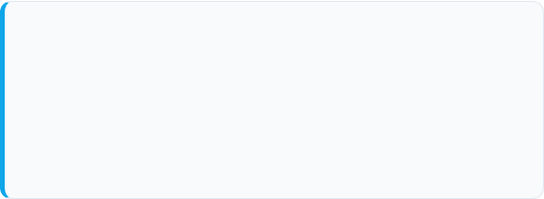
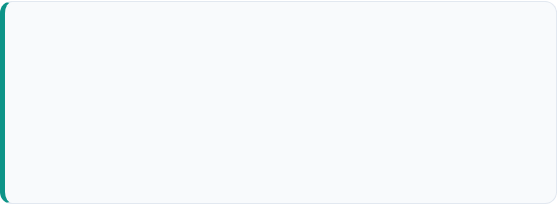
কোষের ভূমিকা (Introduction to Cell)
গাঠনিক একক ও সূচনা
প্রকারভেদ ও শারীরবৃত্ত
জীবের গঠন: পৃথিবীতে বিরাজমান এককোষী অ্যামিবা হোক বা বহুকোষী বটবৃক্ষ, প্রতিটি জীব কোষ (Cell) নামক নির্দিষ্ট এককের সমন্বয়ে গঠিত।
এককোষী জীব: একটিমাত্র কোষের মাধ্যমে গঠন ও কাজ পরিচালিত হয়।
বহুকোষী জীব: প্রথম সৃষ্ট এককোষ বিভাজিত হয়ে বহুকোষী দেহ গঠন করে।
জীবনের সূচনা: প্রতিটি জীবই তার জীবন শুরু করে একটিমাত্র কোষের মাধ্যমে। কোনো জীবদেহ কোষ ছাড়া গঠিত হতে পারে না।
বায়োকেমিক্যাল প্রক্রিয়া: শালোকসংশ্লেষণ, শ্বসন, প্রোটিন, DNA, হরমোন ও এনজাইম সংশ্লেষণ কোষের ভেতরেই ঘটে।
🎯 মূল সিদ্ধান্ত: কোষকে জীবদেহের কার্যপরিচালনার একক বলে।

Slide 3
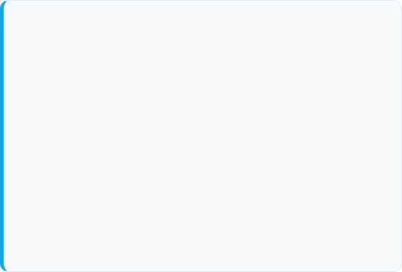
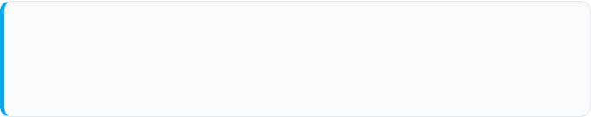
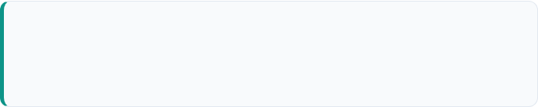
আবিষ্কারের ইতিহাস
রবার্ট হুক (Robert Hooke, 1635–1703)
অন্যান্য বিজ্ঞানীদের অবদান
১৬৬৫ সালে রয়্যাল সোসাইটি অব লন্ডনে অনুবীক্ষণ যন্ত্র নিয়ে পরীক্ষা শুরু করেন।
গ্রু (1682), উল্ফ (1759), দ্য গিরেবেল (1802), ওকেন (1805), ল্যামার্ক (1809) ও দুত্রোচেট (1824)—তাঁদের মতে উদ্ভিদ ও প্রাণীর দেহ কোষ দিয়ে গঠিত এবং প্রতিটি কোষ গঠন ও কাজের ব্যাপারে স্বনির্ভর।
কাঠের ছিপি (Cork) পানিতে ভাসে কেন দেখতে পাতলা সেকশন পর্যবেক্ষণ করেন।
মৌমাছির চাকের মতো ছোট ছোট কুঠুরী বা প্রকোষ্ঠ (Little boxes) দেখতে পান।
সন্ন্যাসী বা কয়েদিদের থাকার ঘর থেকে অনুপ্রাণিত হয়ে নাম দেন Cell (লাতিন Cellula = ক্ষুদ্র প্রকোষ্ঠ)।
অ্যান্টনি ভ্যান লিউয়েনহুক
Antony Van Leeuwenhoek (১৬৭৪): অনুবীক্ষণ যন্ত্রের উন্নতির পর প্রথম কোষ প্রাচীর ছাড়াও ভেতরে পূর্ণাঙ্গ কোষীয় দ্রব্যসহ সজীব ও জীবিত কোষ পর্যবেক্ষণ করেন।
পর্যবেক্ষণসমূহ তাঁর বিখ্যাত Micrographia গ্রন্থে প্রকাশ করেন।
📌 প্রকৃত সত্য: রবার্ট হুক মূলত মৃত কোষ তথা কেবল কোষ প্রাচীর পরিবেষ্টিত প্রকোষ্ঠ দেখেছিলেন।

Slide 4
কোষ গবেষণায় গুরুত্বপূর্ণ মাইলফলক
সাল | বিজ্ঞানী | অবদান / আবিষ্কার
১৭৮১ | ফেলিস ফন্টানা (Felice Fontana) | কোষের মধ্যে নিউক্লিয়াসের অস্তিত্ব অনুমান করেন।
১৮৩৩ | রবার্ট ব্রাউন (Robert Brown) | উদ্ভিদকোষে সুস্পষ্ট গোলাকার নিউক্লিয়াস আবিষ্কার করেন।
১৮৩৫ | ফেলিক্স দুজারডিন (Felix Dujardin) | কোষের ভেতরের জেলির ন্যায় পদার্থকে সারকোড (Sarcode) নাম দেন।
১৮৪০ | পারকিনজে (Johannes Purkinje) | সজীব তরল পদার্থের নাম দেন প্রোটোপ্লাজম (Protoplasm)।
১৯৩১ | ম্যাক্স নল ও আর্নস্ট রুস্কা | ইলেকট্রন অনুবীক্ষণ যন্ত্র আবিষ্কার (কোষের সূক্ষ্ম গঠন জানা সম্ভব হয়)।
১৯৫৩ | ওয়াটসন ও ক্রিক (Watson & Crick) | DNA-এর ত্রিমাত্রিক ও দ্বিসূত্রী মডেল উপস্থাপন করেন।
২০১৬ | ইয়াশিনোরি ওসুমি (Yoshinori Ohsumi) | কোষের অটোফ্যাজি (Autophagy) কৌশল আবিষ্কার করেন।

Slide 5
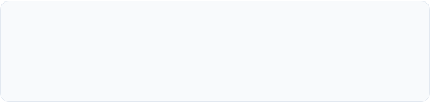
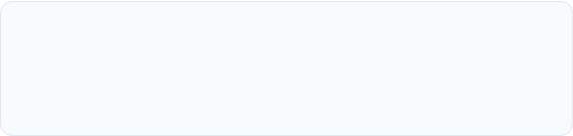
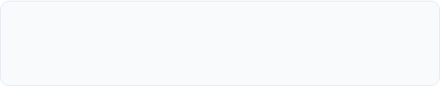
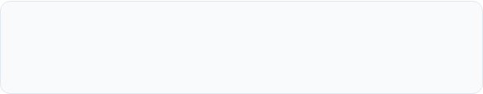
কোষের সংজ্ঞা (Definition of Cell)
সাধারণ সংজ্ঞা: বৈষম্যভেদ্য ঝিল্লি দ্বারা পরিবেষ্টিত, নির্দিষ্ট পরিমাণ প্রোটোপ্লাজম নিয়ে গঠিত, স্বনির্ভর, আত্ম-প্রজননশীল এবং জীবদেহের গঠনগত ও কার্যগত একককে কোষ বলে।
A.G. Loewy & P. Siekevitz (1963)
C.P. Hickman (1970)
"অর্ধভেদ্য পর্দা দ্বারা আবৃত এবং সজীব মাধ্যম ছাড়াই আত্মপ্রজননে সক্ষম জৈবনিক ক্রিয়াকলাপের একককে কোষ বলে।"
"কোষ হলো জৈবিক গঠন ও কাজের একক এবং এটাই ন্যূনতম জৈবিক একক যা নিজের নিয়ন্ত্রণ ও প্রজননে সক্ষম।"
Swanson & Webster (1978)
De Robertis (1979 & 1981)
"কোষ হলো জীবের মৌলিক গঠনগত ও কার্যগত একক এবং জীবনের ক্ষুদ্রতম একক।"
"কোষ হলো জীবনের ভৌত সত্তার মৌলিক একক।"

Slide 6
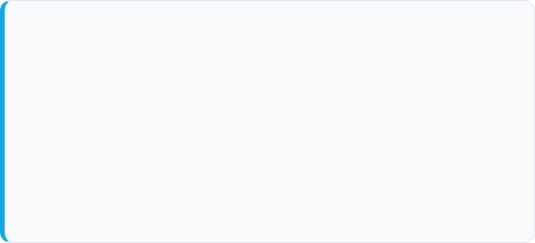
কোষের প্রধান বৈশিষ্ট্যসমূহ
উপাদান ও সৃষ্টি: প্রয়োজনীয় সব গাঠনিক ও জৈব উপাদান দিয়ে গঠিত; পূর্বতন কোষ থেকে বিভাজনের মাধ্যমে উৎপন্ন।
হোমিওস্ট্যাসিস: কোষ নিজস্ব অভ্যন্তরীণ হোমিওস্ট্যাটিক অবস্থা বজায় রাখতে পারে।
শক্তি উৎপাদন: শক্তি উৎপাদন ব্যবস্থা রয়েছে এবং শক্তি ATP হিসেবে সঞ্চিত থাকে।
জীবদেহ গঠন: প্রতিটি কোষ সম্পূর্ণ জীবদেহ গঠনে সক্ষম বা টোটিপোটেন্ট ক্ষমতাসম্পন্ন।
বৃদ্ধি ও জীবনকাল: বিভাজনের মাধ্যমে বৃদ্ধি ঘটে; প্রতিটি কোষের নির্দিষ্ট জীবনকাল থাকে।
পুষ্টি গ্রহণ: কোষ প্রয়োজনীয় কাঁচামাল পরিবেশ থেকে পুষ্টি গ্রহণ করতে পারে।
অণু সংশ্লেষণ: কোষ নিজের প্রয়োজনীয় বিভিন্ন অণু সংশ্লেষণ করতে পারে
জিনগত তথ্য: বংশগত বৈশিষ্ট্যের সংকেত কোষের মধ্যে থাকে ও সঞ্চারিত হয়।
শক্তি আহরণ: কোষ গ্রহণ করা কাঁচামাল ব্যবহার করে শক্তি সংগ্রহ করতে পারে।
অভিযোজন: সময়ের পরিবর্তনের সঙ্গে কোষ পরিবেশের সাথে অভিযোজিত হতে পারে।
কোষ বিভাজন: প্রতিটি কোষ পূর্বতন কোষ থেকে বিভাজনের মাধ্যমে উৎপন্ন হয়।
Totipotency: কোষ সম্পূর্ণ জীবদেহ গঠনে সক্ষম; অধিকাংশ কোষ নতুন কোষ সৃষ্টিতেও সক্ষম।
বিপাকক্রিয়া: সব কোষ নির্দিষ্ট বিপাকীয় ক্রিয়া সম্পাদন করে; এতে অ্যানাবলিজম ও ক্যাটাবলিজম অন্তর্ভুক্ত।
উদ্দীপনায় সাড়া: কোষ পারিপার্শ্বিক অবস্থার পরিবর্তন বুঝতে পারে এবং সে অনুযায়ী নিয়ন্ত্রিত সাড়া প্রদান করে।
কোষের মৃত্যু: নির্দিষ্ট সময় পর কোষ স্বাভাবিকভাবে মৃত্যুবরণ করে।

Slide 7
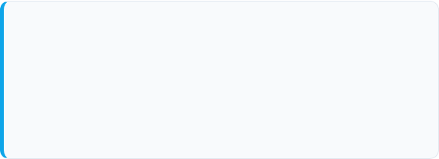
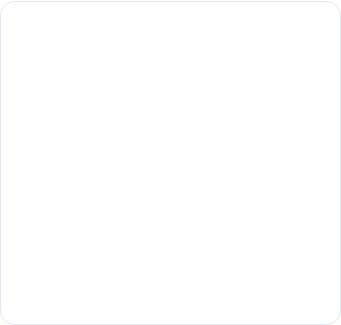
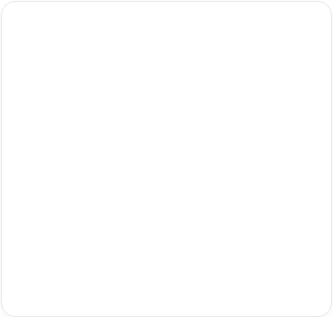
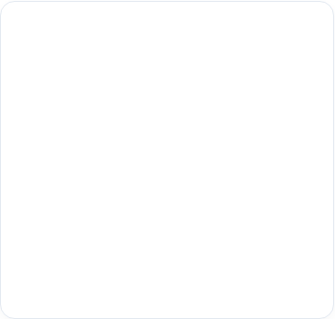






কোষবিদ্যা ও কোষতত্ত্ব
কোষবিদ্যা (Cytology)
সংজ্ঞা: কোষের গঠন, উপাদান, অণুজীবের ভৌত-রাসায়নিক গঠন, জৈবিক কার্যাবলী, বৃদ্ধি ও বিভাজন সংক্রান্ত আলোচনা।
শব্দোৎপত্তি: গ্রীক kytos = cell এবং logos = knowledge।
জনক: Cytology-র জনক Robert Hooke; Modern Cytology-র জনক C.P. Swanson।
কোষতত্ত্ব (Cell Theory)
মৌলিক একক
শারীরবৃত্তীয় কাজ
কোষের উৎপত্তি
সকল জীব এক বা একাধিক কোষ দ্বারা গঠিত। কোষ হলো সকল জীবদেহের গঠনগত, কার্যকরী ও মৌলিক জীবনের একক।
জীবের সমস্ত শারীরবৃত্তীয় এবং রাসায়নিক কর্মকাণ্ড (যেমন- বিপাক ও শক্তি রূপান্তর) কোষের অভ্যন্তরেই সম্পন্ন হয়।
রুডলফ ভার্চাও (১৮৫৫) প্রস্তাব করেন, পূর্ববিদ্যমান কোষ থেকেই নতুন কোষের সৃষ্টি হয় (Omnis cellula e cellula)।

Slide 8

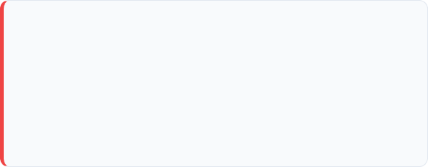
ব্যতিক্রম ও আধুনিক কোষ তত্ত্ব
আধুনিক কোষ তত্ত্ব (Modern Cell Theory)
ফ্লেমিং, ওয়ালডেয়ার ও হার্টউইগ কর্তৃক প্রতিষ্ঠিত:
কোষ হলো ক্ষুদ্রতম স্ব-প্রজননশীল ও বংশগতি বহনকারী (DNA/RNA) গাঠনিক একক।
প্রতিটি কোষ মাতৃকোষ থেকে উৎপন্ন হয় এবং প্রোটিন সংশ্লেষ, শ্বসন ও হোমিওস্ট্যাসিস বজায় রাখে।
সকল প্রজাতির কোষের মৌলিক রাসায়নিক গঠন ও বিপাকীয় বিক্রিয়াসমূহ প্রায় একই রকম। এটি জীবনের এক সাধারণ আণবিক ভিত্তিকে নির্দেশ করে।
কোষতত্ত্বের ব্যতিক্রম
অকোষীয়: ভাইরাস, ভিরয়েড, প্রিয়ন (প্রকৃত প্রোটোপ্লাজম ও নিউক্লিয়াস নেই)।
বহু-নিউক্লিয়াসযুক্ত: Vaucheria (শৈবাল), Rhizopus, Mucor (ছত্রাক)।
নিউক্লিয়াসবিহীন সজীব কোষ: পরিণত সীভনল কোষ, স্তন্যপায়ীর লোহিত রক্তকণিকা (RBC)।

Slide 9
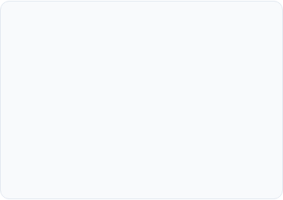
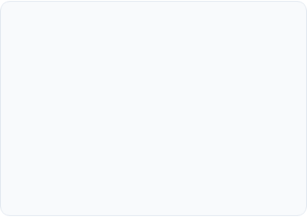
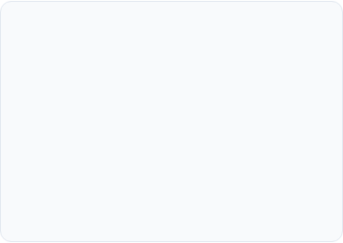



কোষের অস্তিত্বের মূল শর্তাবলী
প্লাজমা মেমব্রেন: প্রতিটি কোষ একটি অর্ধভেদ্য প্লাজমা মেমব্রেন দ্বারা পরিবেষ্টিত থাকে যা অভ্যন্তরীণ পরিবেশ নিয়ন্ত্রণ করে।
জিনগত উপাদান: জীবনের তথ্য সঞ্চয় ও বংশগতির বৈশিষ্ট্য বহনের জন্য নির্দিষ্ট DNA/RNA বিদ্যমান।
এনজাইম ও শক্তি ব্যবস্থা: জৈব রাসায়নিক বিক্রিয়া পরিচালনার জন্য এনজাইম ব্যবস্থা ও শক্তি উৎপাদনের প্রক্রিয়া থাকে।
স্ব-নিয়ন্ত্রণ ও হোমওস্ট্যাসিস: পারিপার্শ্বিক পরিবর্তন সত্ত্বে কোষ অভ্যন্তরীণ ভারসাম্য বজায় রাখতে সক্ষম।
অঙ্গাণু ও জৈবিক কাজ
শক্তি উৎপাদন
স্বয়ংসম্পূর্ণ উৎপাদন
রেচন, শ্বসন, পুষ্টি, জনন ও প্রোটিন সংশ্লেষণের মতো অত্যাবশ্যকীয় কাজ প্রতিটি কোষ তার নিজ অঙ্গাণুর মাধ্যমে সম্পন্ন করে।
কোষস্থ খাদ্য জারণের ফলে যে শক্তি নির্গত ও উৎপন্ন হয়, তার মাধ্যমেই কোষ তার নিজস্ব সমস্ত জৈবিক কার্যক্রম পরিচালনা করে।
কোষ তার জীবনের স্বাভাবিক বিকাশ ও বিপাকীয় প্রক্রিয়ার জন্য প্রয়োজনীয় উপাদানসমূহ নিজের দেহেই তৈরি করে নেয়।

Slide 10
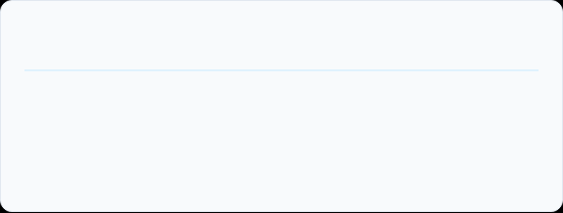
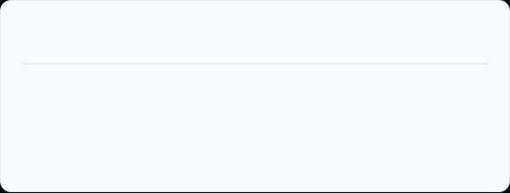


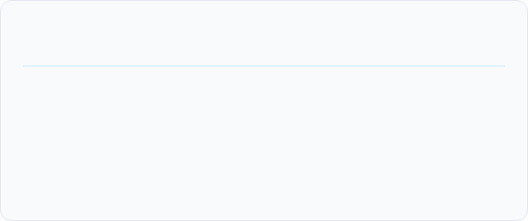
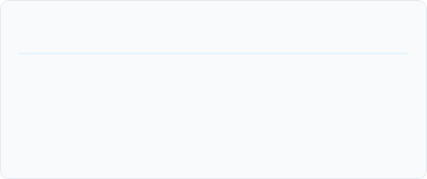


কোষের মৌলিকত্ব ও স্বাতন্ত্র্য
গাঠনিক ভিত্তি ও পূর্ণাঙ্গতা
কোষ বিভাজন ও বংশগতি
মৌলিক গঠন: কোষপর্দা, প্রোটোপ্লাজম ও নিউক্লিয়াস নিয়ে প্রতিটি সজীব কোষ গঠিত।
পূর্বতন কোষ হতে উৎপত্তি: প্রতিটি কোষ তার পূর্বতন কোষ থেকে বিভাজনের মাধ্যমে সৃষ্টি হয়।
জীবনের একক: কোষ হলো সকল জীবদেহের মূল গঠনগত, কার্যগত ও আণবিক একক।
দৈহিক বৃদ্ধি: কোষ বিভাজনের মাধ্যমেই বহুকোষী জীবের দৈহিক বৃদ্ধি ঘটে।
বংশগত সংকেত: কোষের মধ্যেই Genetic Information সংরক্ষিত থাকে এবং অপত্য কোষে সঞ্চারিত হয়।
টোটিপোটেন্সি (Totipotent): প্রতিটি কোষ সম্পূর্ণ জীবদেহ গঠনে ও অপত্য কোষ সৃষ্টিতে সক্ষম।
শক্তি, বিপাক ও জৈব সংশ্লেষ
শারীরবৃত্ত, জীবনকাল ও ভারসাম্য
মৌলিক অভিন্নতা: সকল কোষ মৌলিকভাবে একই (Fundamentally similar) এবং বিপাকীয় প্রক্রিয়া অভিন্ন।
শারীরবৃত্তীয় একক: কোষ জীবের শারীরবৃত্তীয় কাজের একক; প্রতিটি কোষের নির্দিষ্ট জীবনকাল রয়েছে।
ATP সঞ্চয়: শক্তি উৎপাদন ব্যবস্থা রয়েছে এবং উৎপাদিত শক্তি ATP হিসেবে সঞ্চিত থাকে।
হোমিওস্ট্যাসিস ও সাড়া: পারিপার্শ্বিক পরিবর্তনে সাড়া দেয় এবং অভ্যন্তরীণ Homeostatic অবস্থা বজায় রাখে।
স্বয়ংসম্পূর্ণ সংশ্লেষ: কোষ তার নিজস্ব প্রয়োজনীয় জৈব অণুসমূহ নিজেই সংশ্লেষ করতে পারে।
সামগ্রিক প্রকাশ: বিভিন্ন কোষের সম্মিলিত কাজের মাধ্যমেই সমগ্র জীবের বৈশিষ্ট্য প্রকাশিত হয়।

Slide 11
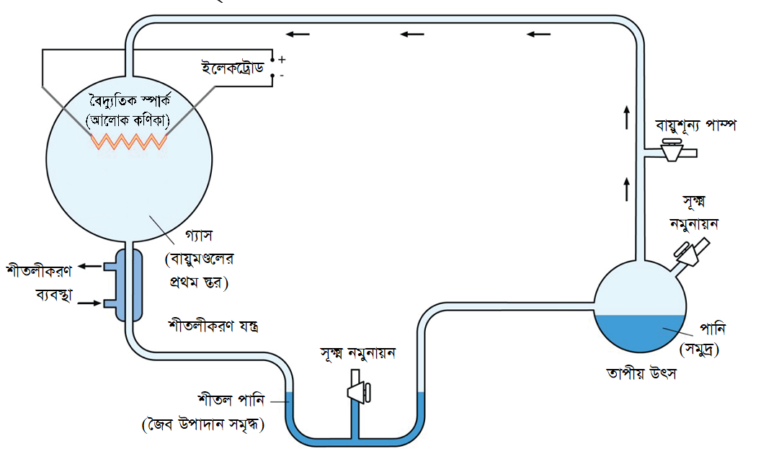
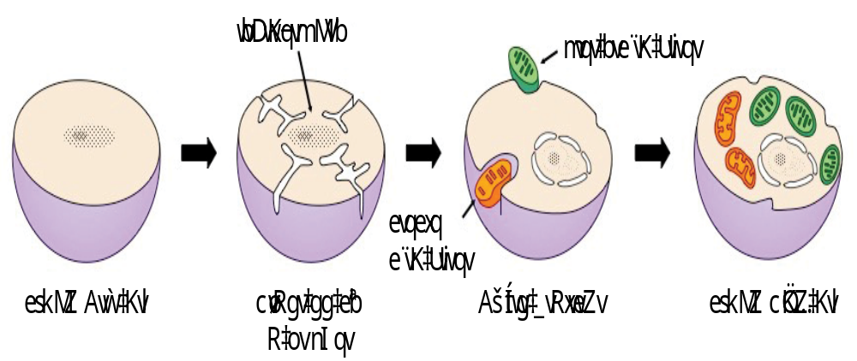
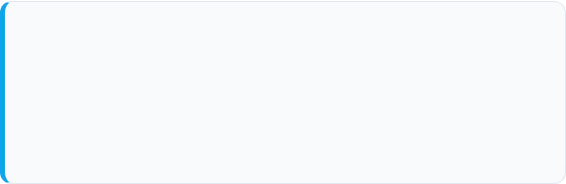
পৃথিবীতে কোষের সৃষ্টি (Origin of Cell)
ওপারিন ও হ্যালডেন (1920): আদি বায়ুমণ্ডলে মেথেন (CH₄), অ্যামোনিয়া (NH₃), H₂ ও O₂ জলীয় বাষ্প ছিল, কিন্তু মুক্ত ছিল না।
মিলার ও উরে পরীক্ষা (1953): গবেষণাগারে বিদ্যুৎ প্রবাহের মাধ্যমে অ্যামিনো অ্যাসিড সৃষ্টি করে এ ধারণার প্রমাণ দেন।
RNA-World Hypothesis: আদি জীবন সম্ভবত সরল RNA ছিল, যা থেকে প্রোটিন তৈরি হয়।
এন্ডোসিমবায়োসিস (Endosymbiosis Theory)
তত্ত্বের সারসংক্ষেপ
লিন মারগুলিস (Lynn Margulis, 1967) প্রস্তাবিত তত্ত্ব অনুযায়ী:
আদি সুকেন্দ্রিক কোষ অ্যারোবিক ব্যাকটেরিয়াকে গ্রাস করে যা পরবর্তীতে মাইটোকন্ড্রিয়া-য় এবং সায়ানোব্যাকটেরিয়াকে গ্রাস করে যা ক্লোরোপ্লাস্ট-এ রূপান্তরিত হয়।

Slide 12
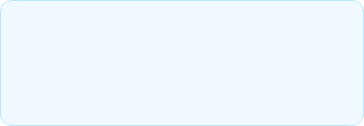
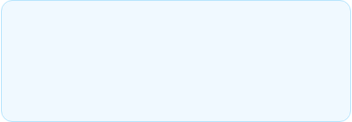
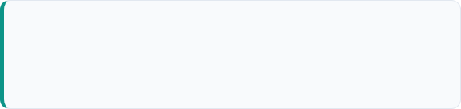
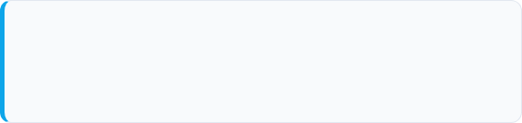
কোষের আকার, আকৃতি ও সংখ্যা
170 mm
0.1 µm
1.3 m
সবচেয়ে বড় কোষ (উটপাখির ডিম)
ক্ষুদ্রতম কোষ (Mycoplasma)
মানবদেহের দীর্ঘতম কোষ (স্নায়ুকোষ)
আকৃতি (Shape)
সংখ্যা (Number)
কোষ গোলাকার, ডিম্বাকার, নলাকার, বহুভুজাকার, তারকাংশের বা অনিয়মিত হতে পারে।
এককোষী জীবে ১টি; ৭০ কেজি ওজনের মানবদেহে প্রায় 3.7 * 10¹³ টি কোষ থাকে।
কোষের জীবনকাল
কোষের প্রকার | গড় আয়ুষ্কাল (Life Span) | কাজ বা বৈশিষ্ট্য
লোহিত রক্তকণিকা (RBC) | ১২০ দিন (৪ মাস) | পরিণত অবস্থায় নিউক্লিয়াস থাকে না।
শ্বেত রক্তকণিকা (WBC) | ১ - ১৫ দিন | দেহের প্রতিরক্ষা প্রহরীর মতো কাজ করে।
অনুচক্রিকা (Platelet) | ৫ - ৯ দিন | রক্ত তঞ্চনে সাহায্য করে।
আন্ত্রিক এপিথেলিয়াল কোষ | ২ - ৫ দিন | দ্রুত পুনরুৎপাদিত হয়।
যকৃত কোষ (Hepatocyte) | ৩০০ - ৫০০ দিন | পুনরুজ্জীবনে অত্যন্ত সক্ষম।
স্নায়ুকোষ (Neuron) | সারা জীবন (বিভাজিত হয় না) | G0 দশায় স্থায়ীভাবে থাকে।

Slide 13

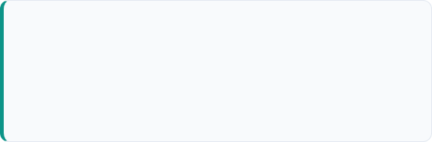
কোষ পরিমাপের একক
আন্তর্জাতিক প্রচলিত এককসমূহ
দূরবীক্ষণ ক্ষমতা
১ মাইক্রোমিটার (µm) / মাইক্রন: 10⁻⁶ মিটার = 10⁻³ মিমি
১ ন্যানোমিটার (nm): 10⁻⁹ মিটার = 10⁻³ µm
সাধারণ আলোক অনুবীক্ষণ যন্ত্রে 0.2 µm পর্যন্ত বস্তু স্পষ্ট দেখা যায়। কিন্তু ইলেকট্রন অনুবীক্ষণ যন্ত্রে 0.2 nm পর্যন্ত বস্তুর সূক্ষ্ম গঠন দৃশ্যমান হয়!
১ অ্যাংস্ট্রং (Å): 10⁻¹⁰ মিটার = 10⁻¹ nm
কোষের আয়তন
কোষের নির্দিষ্ট কোনো আয়তন নেই। অধিকাংশ কোষই অণুবীক্ষণিক। সবচেয়ে ছোট কোষ হলো Mycoplasma gallisepticum, যার ব্যাস প্রায় ০.১ µm। অন্যদিকে, সবচেয়ে বড় কোষ হিসেবে উটপাখির ডিমকে ধরা হয়, যার আকার প্রায় ১৭ × ১২.৫ সেমি।
মানবদেহের দীর্ঘতম কোষ হলো মোটর নিউরন, যা প্রায় ১.৩৭ মিটার পর্যন্ত লম্বা হতে পারে। মানুষের ক্ষুদ্রতম কোষ হলো শুক্রাণু, যার মাথার দৈর্ঘ্য প্রায় ৪ µm। সাধারণ মানবকোষের আকার প্রায় ১০ µm এবং ওজন প্রায় ১ ng।

Slide 14
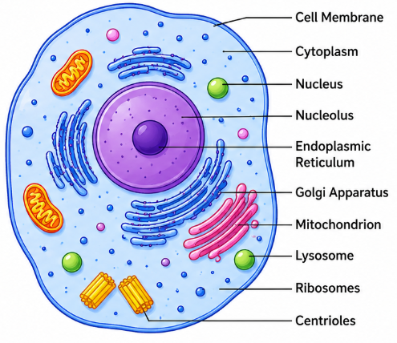
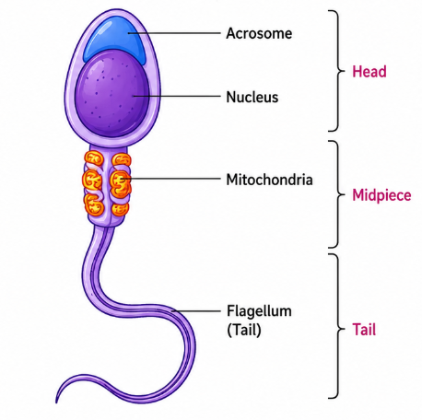
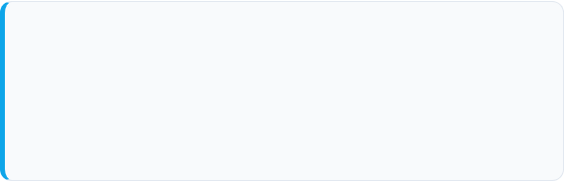
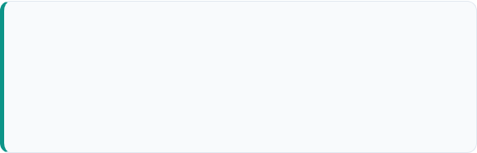
কোষের প্রকারভেদ (দৈহিক ও জনন কোষ)
১. দেহকোষ (Somatic Cell)
২. জননকোষ (Germ / Reproductive Cell)
ভূমিকা: জীবদেহের অঙ্গ ও অঙ্গসংস্থান গঠনে অংশ নেয়।
ভূমিকা: যৌন প্রজনন ও প্রজাতি ধারাবাহিকতা রক্ষায় অংশ নেয়।
প্লয়ডি (Ploidy): ডিপ্লয়েড (2n)।
প্লয়ডি (Ploidy): হ্যাপ্লয়েড (n)।
বিভাজন: মাইটোসিস বিভাজনের মাধ্যমে সংখ্যা বৃদ্ধি পায়।
বিভাজন: মিওসিস বিভাজনের ফলে উৎপন্ন হয়।
উদাহরণ: মূল, কাণ্ড, পাতা, পেশিকোষ, স্নায়ুকোষ।
উদাহরণ: শুক্রাণু (Sperm) ও ডিম্বাণু (Ovum)।

Slide 15
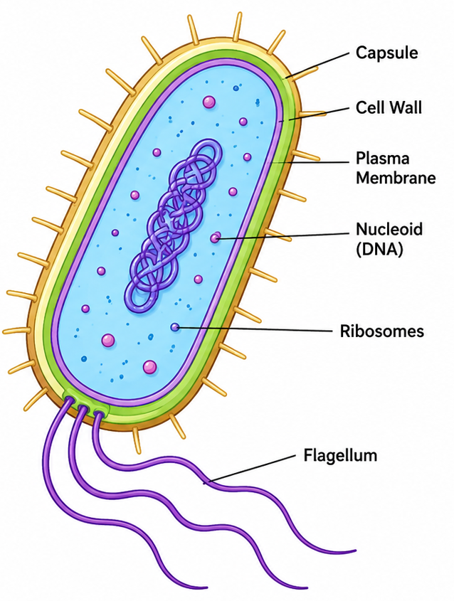
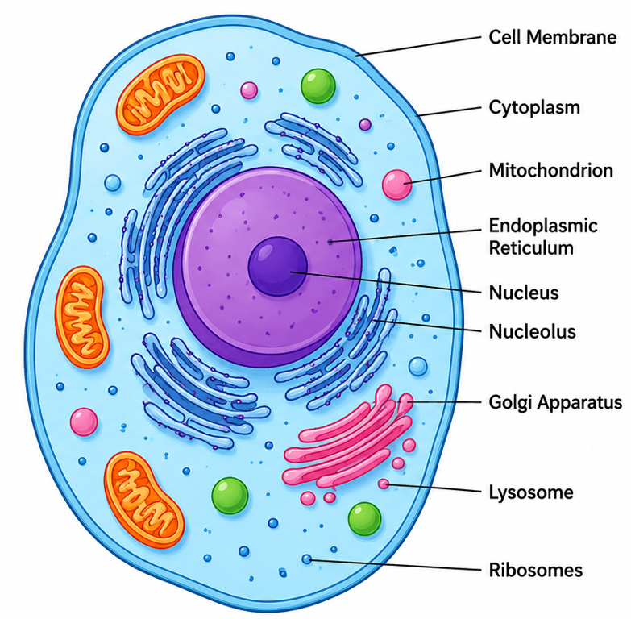
কোষের প্রকারভেদ (নিউক্লিয়াসের গঠন)
১. আদি কোষ (Prokaryotic Cell)
২. প্রকৃত কোষ (Eukaryotic Cell)
সংজ্ঞা: যে সকল কোষে আদর্শ বা সুগঠিত নিউক্লিয়াস থাকে না, ঝিল্লি যুক্ত কোষ অঙ্গাণু নেই, ক্রোমোজোম গঠিত হয় না, তাদেরকে আদিকোষ বা প্রোক্যারিওটিক কোষ বা প্রাককেন্দ্রিক কোষ বলে।
সংজ্ঞা: যে সকল কোষে সুগঠিত নিউক্লিয়াস থাকে, ঝিল্লিযুক্ত কোষ অঙ্গাণু বিদ্যমান, ক্রোমোজোম ক্ষারীয় প্রোটিন যুক্ত, তাদেরকে প্রকৃত কোষ বা ইউক্যারিওটিক সেল বা সুকেন্দ্রিক কোষ বলে।
বৈশিষ্ট্য: সাইটোপ্লাজমে সুনির্দিষ্ট অঙ্গাণু (যেমন: মাইটোকন্ড্রিয়া, গলগি বডি) থাকে না। কেবল ৭০S রাইবোসোম বিদ্যমান।
বৈশিষ্ট্য: আবরণীবেষ্টিত সকল কোষীয় অঙ্গাণু এবং ৮০S রাইবোসোম বিদ্যমান।
উদাহরণ: শৈবাল, ছত্রাক, ব্রায়োফায়টা, ট্র্যাকিওফায়টা এবং সকল প্রাণী কোষ।
উদাহরণ: ব্যাকটেরিয়া, নীলভ সবুজ শৈবাল (Cyanobacteria)।
DNA রৈখিক এবং হিস্টোন প্রোটিনের সাথে যুক্ত হয়ে সুনির্দিষ্ট ক্রোমোজোম গঠন করে।
বিত্তাকার দ্বিসূত্রক DNA থাকে যা সাইটোপ্লাজমের নিউক্লিওয়েড (Nucleoid) অঞ্চলে অবস্থান করে। কোনো হিস্টোন প্রোটিন থাকে না।
মাইটোকন্ড্রিয়া, প্লাস্টিড, এন্ডোপ্লাজমিক রেটিকুলাম, গলগি বস্তু ও লাইসোসোম উপস্থিত।
মাইটোসিস (মেটাবলিক বৃদ্ধি) এবং মিওসিস (জননকোষ সৃষ্টি) প্রক্রিয়ায় বিভাজিত হয়।

Slide 16
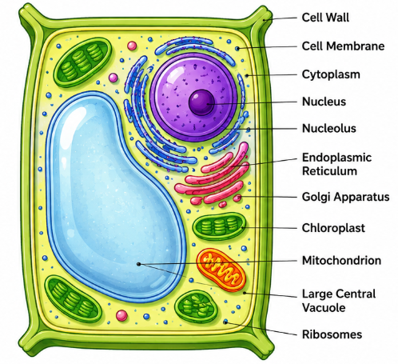
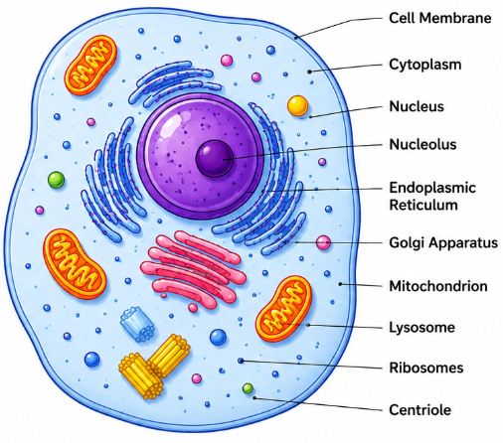
কোষের প্রকারভেদ (গঠনের ভিত্তিতে)
১. উদ্ভিদকোষ
২. প্রাণীকোষ
সংজ্ঞা: উদ্ভিদদেহ গঠনকারী, জটিল কোষ প্রাচীর বিশিষ্ট, প্লাস্টিড নামক কোষীয় অঙ্গাণু নিয়ে গঠিত কোষকে উদ্ভিদকোষ বলে।
সংজ্ঞা: প্রাণীদেহ গঠনকারী, কোষ প্রাচীর ও বর্ণকণিকা বিহীন কোষকে প্রাণীকোষ বলে।
বৈশিষ্ট্য: প্রাণীকোষে কোষ প্রাচীর ও প্লাস্টিড নামক কোষ অঙ্গাণু থাকে না। এই কোষে মাইটোকন্ড্রিয়া অপেক্ষাকৃত বেশি এবং সাধারণত প্রায় সবকোষে সেন্ট্রোসোম (সেন্ট্রিওল) থাকে। সঞ্চিত খাদ্য গ্লাইকোজেন ও ফ্যাট এবং কোষগহ্বর ক্ষুদ্র ধরনের। মাইক্রোভিলাই থাকে ও পিনোসাইটিক গহ্বর গঠিত হয়। ডেসমোজোমের মাধ্যমে কোষীয় সংযোগ রক্ষা করে। গ্লাইঅক্সিজোম অনুপস্থিত।
বৈশিষ্ট্য: কোষে মাইটোকন্ড্রিয়া কম ও সাধারণত কোনো সেন্ট্রিওল থাকে না। কোষে সঞ্চিত খাদ্য স্টার্চ ও ফ্যাট এবং বড় কোষ গহ্বর থাকে। কোষে মাইক্রোভিলাই থাকে না ও পিনোসাইটিক গহ্বর গঠিত হয় না। প্লাজমোডেজমাটার মাধ্যমে কোষীয় সংযোগ রক্ষা করে।

Slide 17
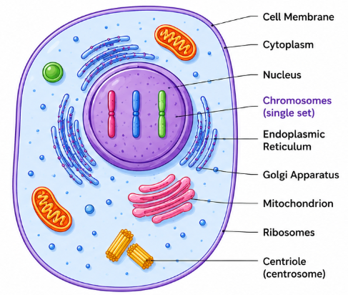
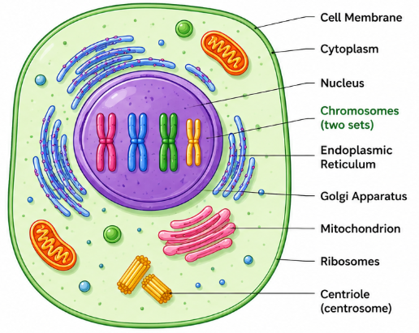
কোষের প্রকারভেদ (ক্রোমোসোম এর সংখ্যা )
১. হ্যাপ্লয়েড কোষ (Haploid cell)
২. ডিপ্লয়েড কোষ (Diploid cell)
হ্যাপ্লয়েড সংখ্যক (n) ক্রোমোজোমধারী কোষকে হ্যাপ্লয়েড কোষ বলে। এসব কোষের নিউক্লিয়াসে এক সেট ক্রোমোজোম থাকে। প্রতি সেট ক্রোমোজোমে অবস্থিত জিনের সমষ্টিকে জিনোম বলে। হ্যাপ্লয়েড ক্রোমোজোম সংখ্যাকে 'n' দ্বারা প্রকাশ করা হয়। যেমন– জননকোষ বা গ্যামেট (শুক্রাণু ও ডিম্বাণু)।
ডিপ্লয়েড সংখ্যক (2n) ক্রোমোজোমধারী কোষকে ডিপ্লয়েড কোষ বলে। এসব কোষের নিউক্লিয়াসে দুই সেট ক্রোমোজোম থাকে। ডিপ্লয়েড অবস্থাকে '2n' চিহ্ন দ্বারা বোঝানো হয়। যেমন- অধিকাংশ উচ্চ শ্রেণীর জীবের (উদ্ভিদ ও প্রাণী) দেহকোষ।

Slide 18
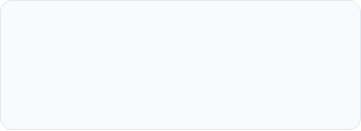
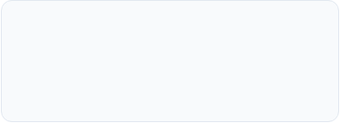
স্টেম সেল (Stem Cell)
সংজ্ঞা: জাইগোট ও ভ্রূণের যে সকল কোষ আজীবন বিভাজন ক্ষমতাসম্পন্ন, সুনির্দিষ্টভাবে পার্থক্যমণ্ডিত নয়, তাদেরকে স্টেম সেল বলে।
স্টেম সেলের বৈশিষ্ট্য
স্টেম সেলের গুরুত্ব
এদের বারবার, অসংখ্যবার বিভাজিত হওয়ার ক্ষমতা রয়েছে। এর ফলে দেহের কোনো হারানো বা ক্ষতিগ্রস্ত কোষ পুনঃপ্রবর্তিত হতে পারে। স্টেম সেলগুলো পুরোপুরি পার্থক্যমণ্ডিত নয়। এরা বিভিন্ন পথে পার্থক্যমণ্ডিত হয়ে বিভিন্ন প্রকার সেল, টিস্যু তৈরি করতে পারে।
ভ্রূণের স্টেম সেল নতুন টিস্যু তৈরির জন্য ব্যবহার করা যেতে পারে। হার্ট, কিডনি প্রভৃতি অঙ্গ তৈরি করে দেহে প্রতিস্থাপন করা যেতে পারে। ভবিষ্যতে মানুষের খাওয়ার জন্য মাংসপিণ্ড তৈরি করে দিতে পারে। এর জন্য গরু, ছাগল তথা পশুপালনের দরকার হবে না।

Slide 19
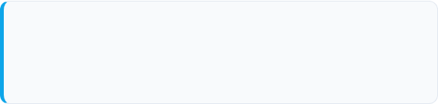
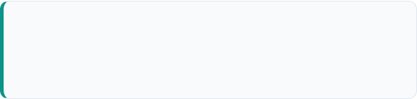
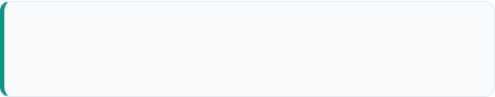
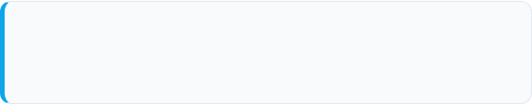
জেনোম ও গুরুত্বপূর্ণ কোষীয় পরিভাষা
জিনোম (Genome)
ইনট্রন (Introns)
কোনো প্রজাতির কোষে প্রতিটি হ্যাপ্লয়েড সেট ক্রোমোজোমে বিদ্যমান জিনের সমষ্টিকে জিনোম বলে। জার্মান উদ্ভিদ বিজ্ঞানী Hans Winkler ১৯২০ সালে সর্বপ্রথম জিনোম শব্দটি ব্যবহার করেন।
প্রকৃতকোষী জীবে জিনের নন-কোডিং অংশকে ইনট্রন বলে। জিনের এই অংশ কোনো বৈশিষ্ট্য বহন করে না।
অপেরন (Operon)
এক্সন (Exons)
প্রকৃতকোষী জীবে জিনের নন-কোডিং অংশকে ইনট্রন এবং কোডিং অংশকে এক্সন বলে। জিনের এই অংশ বৈশিষ্ট্য বহন করে।
আদিকোষে জিন ক্রিয়ার নিয়ন্ত্রণ ব্যাখ্যার জন্য জ্যাকব ও মোনাড ১৯৬১ সালে 'অপেরন মডেল' প্রস্তাব করেন। আদিকোষে (Escherichia coli) জিন ক্রিয়া প্রকাশের একককে 'অপেরন' বলে। আদিকোষে নিয়ন্ত্রক জিন, উদ্দীপক জিন, চালক জিন ও গাঠনিক জিনকে নিয়ে অপেরন গঠিত হয়।
হিস্টোন প্রোটিন (Histone protein)
কলয়েড (Colloid)
আরজিনিন, হিস্টিডিন, লাইসিন ইত্যাদি ক্ষারীয় অ্যামিনো অ্যাসিডের সমন্বয়ে গঠিত প্রোটিনকে হিস্টোন প্রোটিন বলে। হিস্টোন প্রোটিন ক্রোমোজোমের অন্যতম গাঠনিক উপাদান।
১ – ১০০nm ব্যাসবিশিষ্ট উপ-অণুবীক্ষণিক ক্ষুদ্র কণাকে কলয়েড বলে। ১৮৬১ সালে টমাস গ্রাহাম সর্বপ্রথম কলয়েড শব্দটি (Gk. Kolla অর্থ আঠা এবং eidos অর্থ সদৃশ) ব্যবহার করেন।

Slide 20
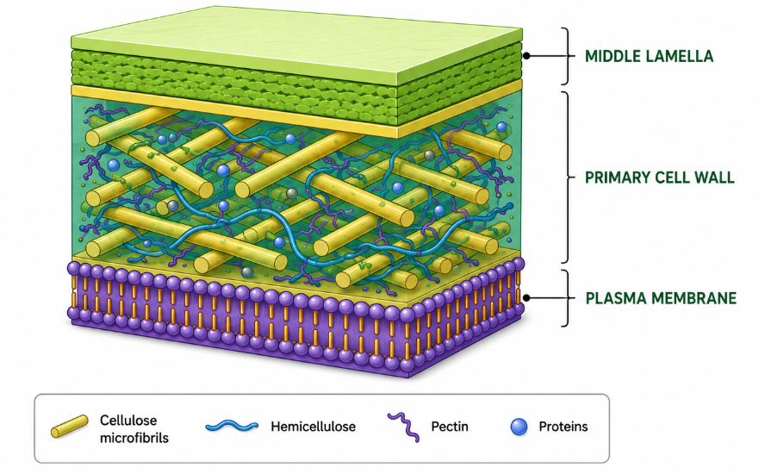

কোষ প্রাচীর
সংজ্ঞা: উদ্ভিদকোষের প্লাজমা মেমব্রেনের বাইরে প্রোটোপ্লাজম নিঃসৃত, সেলুলোজ নির্মিত নির্জীব স্তরের অপেক্ষাকৃত পুরু, দৃঢ়, জড়, স্থিতিস্থাপক ও রক্ষণ কাজের সাথে যুক্ত আবরণকে কোষ প্রাচীর বলে।
প্রধান বৈশিষ্ট্য: উদ্ভিদকোষের একটি অনন্য বৈশিষ্ট্য হলো এতে কোষ প্রাচীর থাকে। প্রাণীকোষে এটি সম্পূর্ণ অনুপস্থিত।
আবিষ্কার: রবার্ট হুক (Robert Hooke) ১৬৬৫ সালে সর্বপ্রথম উদ্ভিদ কোষের কোষ প্রাচীর প্রত্যক্ষ করেন। পরবর্তীতে কার্ল রোডলফি ও জে.এইচ.এফ লিঙ্ক (১৮০৪) সকল উদ্ভিদে এর উপস্থিতি প্রমাণ করেন।
অবস্থান: সকল উদ্ভিদকোষ, ব্যাকটেরিয়া ও নীলাভ সবুজ শৈবালে বিদ্যমান (ব্যাকটেরিয়ায় সেলুলোজের বদলে প্রোটিন, লিপিড ও পলিস্যাকারাইড থাকে)।
পুরুত্ব: কোষের প্রকৃতি অনুযায়ী ০.১ µm থেকে ১০ µm পর্যন্ত হয়।

Slide 21






কোষ প্রাচীরের ভৌত গঠন: ৩টি প্রধান স্তর
১. মধ্যপর্দা
(Middle Lamella)
২. প্রাথমিক প্রাচীর
(Primary Wall)
৩. গৌণ প্রাচীর
(Secondary Wall)
পরপর বিন্যস্ত দুটি উদ্ভিদকোষের মধ্যবর্তী সাধারণ স্তর। মাইটোটিক বিভাজনের টেলোফেজ পর্যায়ে সূচনা ঘটে। ফ্র্যাগমোপ্লাস্ট ও পেকটিন ভেসিকল মিলে পেকটিক এসিড সমৃদ্ধ জেলির ন্যায় স্তর তৈরি করে।
মধ্যপর্দার উভয়পাশে গঠিত সেলুলোজ নির্মিত পাতলা ও একস্তর বিশিষ্ট (১.০–৩.০ µm) প্রাচীর। এটি স্থিতিস্থাপক, বৃদ্ধিতে সক্ষম এবং মূলত মাইক্রোফাইব্রিল, হেমিসেলুলোজ ও গ্লাইকোপ্রোটিন দিয়ে তৈরি।
পরিণত অবস্থায় প্রাথমিক প্রাচীরের উপর সেলুলোজ, হেমিসেলুলোজ ও লিগনিন জমা হয়ে তৈরি পুরু (৫.০–১০ µm) ও ৩-স্তর বিশিষ্ট শক্ত প্রাচীর। স্থায়ী কোষে (ভেসেল, ট্র্যাকিড, ফাইবার) এটি গঠিত হয়।

Slide 22
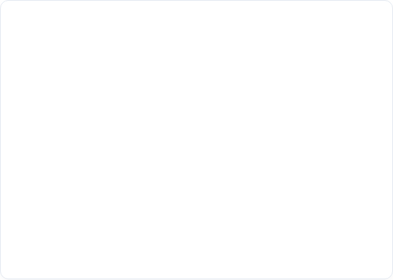
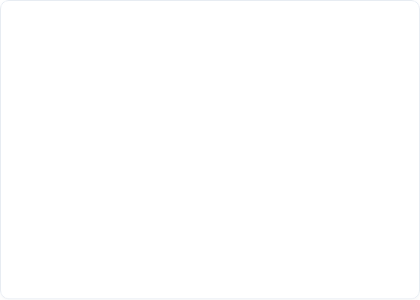
কোষ প্রাচীরের রাসায়নিক গঠন
উপাদানের শতকরা অনুপাত
বিভিন্ন জীবদেহে কেমিক্যাল বৈচিত্র্য
কোষ প্রাচীরের প্রধান উপাদানগুলোর আনুমানিক অনুপাত:
মধ্যপর্দা: অদ্রবণীয় Ca ও Mg পেকটেট লবণ এবং পেকটিক এসিড।
সেলুলোজ (Cellulose): ৪০%
গৌণ প্রাচীর: সেলুলোজের পাশাপাশি লিগনিন, সুবেরিন ও মোম (Wax)।
হেমিসেলুলোজ (Hemicellulose): ২০%
পেকটিন (Pectin): ৩০%
ছত্রাক (Fungi): কাইটিন (Chitin) দ্বারা গঠিত।
গ্লাইকোপ্রোটিন (Glycoprotein): ১০%
ব্যাকটেরিয়া: লিপিড-প্রোটিন পলিমার ও পেপটিডোগ্লাইকান।
জাইলোগ্লুকান নামক হেমিসেলুলোজ আড়াআড়ি সংযোগ (Cross-link) স্থাপন করে ফাইব্রিলের দৃঢ়তা বাড়ায়।
ডায়াটম (Diatom): সিলিসিক এসিড সমৃদ্ধ।

Slide 23
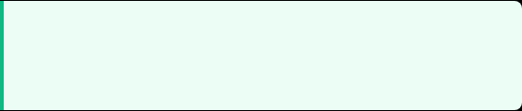
কোষ প্রাচীরের সূক্ষ্ম গঠন (Ultra-structure)
কোষ প্রাচীরের মূল গাঠনিক উপাদান হলো সেলুলোজ (β-D গ্লুকোজের পলিমার)। ১০০০-৩০০০ গ্লুকোজ অণু মিলে ১টি সেলুলোজ চেইন গঠিত হয়।
মাইসেলি (Mycelle): ১০০টি সেলুলোজ চেইন মিলে গঠিত ১০০ Å ব্যাসযুক্ত ক্ষুদ্রতম গাঠনিক একক।
মাইক্রোফাইব্রিল (Microfibril): ২০টি মাইসেলি সমান্তরালভাবে সজ্জিত হয়ে ২০০–২৫০ Å ব্যাসের নলাকার গুচ্ছ বা মাইক্রোফাইব্রিল গঠন করে।
ম্যাক্রোফাইব্রিল (Macrofibril): ২৫০টি মাইক্রোফাইব্রিল একত্রিত হয়ে ১টি ম্যাক্রোফাইব্রিল গঠন করে।
ফাইবার (Fiber): অনেকগুলো ম্যাক্রোফাইব্রিল মিলে দৃশ্যমান তন্তু তৈরি করে।

Slide 24

কোষ প্রাচীরের সৃষ্টি প্রক্রিয়া ও কাজ
৮টি
কোষ প্রাচীরের সৃষ্টি প্রক্রিয়া
প্রধান শারীরবৃত্তীয় কাজ
আকৃতি ও দৃঢ়তা: কোষকে নির্দিষ্ট আকৃতি দান করে ও সুদৃঢ় কঙ্কাল হিসেবে কাজ করে।
কোষ বিভাজনের টেলোফেজ পর্যায়ে কোষের মাঝখানে ফ্র্যাগমোপ্লাস্ট, গলজি বডি এবং এন্ডোপ্লাজমিক রেটিকুলাম থেকে পেকটিন সঞ্চিত হয়ে কোষপ্লেট তৈরি হয়। পরবর্তীতে এই কোষপ্লেট ভৌত ও রাসায়নিক পরিবর্তনের মাধ্যমে মধ্যপর্দায় রূপান্তরিত হয় এবং এর ওপর বিভিন্ন রাসায়নিক বস্তু জমা হয়ে কোষ প্রাচীর গঠিত হয়।
সুরক্ষা: বাইরের আঘাত থেকে সজীব প্রোটোপ্লাজমকে রক্ষা করে।
যোগাযোগ ও পরিবহন: প্লাজমোডেজমাটার মাধ্যমে সংলগ্ন কোষের সাথে সংযোগ রক্ষা এবং পানি ও খনিজ লবণ পরিবহনে সাহায্য করে।
প্রতিরোধ ও চাপ নিয়ন্ত্রণ: কিউটিন/সুবেরিন পানি রোধ করে, রোগজীবাণু প্রবেশে বাধা দেয় এবং অভিস্রবণিক চাপ বজায় রাখে।
পানি নিরোধক ভূমিকা: কোষ প্রাচীরে অবস্থিত কিউটিন, সুবেরিন, মোম, প্রভৃতি পানি নিরোধক রূপে কাজ করে।
পৃথকীকরণ ও পরিবহন: কোষগুলোকে পরস্পর থেকে পৃথক রাখে এবং পানি ও খনিজ লবণ শোষণ ও পরিবহনে সহায়তা করে।
আন্তঃকোষীয় যোগাযোগ: কোষ প্রাচীর প্লাজমোডেজমাটার মাধ্যমে আন্তঃকোষীয় যোগাযোগ সৃষ্টিতে সহায়তা করে।

Slide 25



প্রোটোপ্লাস্ট ও প্রোটোপ্লাজম (Protoplasm)
প্রোটোপ্লাস্ট (Protoplast)
প্রোটোপ্লাজম: জীবনের ভৌত ভিত্তি
কোষ প্রাচীর দ্বারা পরিবেষ্টিত সমুদয় সজীব ও নির্জীব পদার্থকে একসাথে প্রোটোপ্লাস্ট বলে। বিজ্ঞানী Hanstein (1880) সর্বপ্রথম শব্দটি ব্যবহার করেন।
কোষের বর্ণহীন, স্বচ্ছ, অর্ধতরল, জেলি-ন্যায় সজীব উপাদান। বিজ্ঞানী পারকিঞ্জে (Purkinje, 1840) এর নামকরণ করেন।
হাক্সলি (Huxley) ও ম্যাক্স শুলজ: প্রোটোপ্লাজমকে "জীবনের ভৌত ভিত্তি (Physical Basis of Life)" হিসেবে অভিহিত করেন।
এটি দুটি অংশে বিভক্ত: ১. সজীব প্রোটোপ্লাজম এবং ২. নির্জীব অপ্রোটোপ্লাজমীয় উপাদান।

Slide 26




প্রোটোপ্লাজমের বৈশিষ্ট্য ও চলন (Cyclosis)
ভৌত বৈশিষ্ট্য | রাসায়নিক বৈশিষ্ট্য | জৈবিক বৈশিষ্ট্য
১. প্রোটোপ্লাজম অর্ধস্বচ্ছ বর্ণহীন, জেলির ন্যায় আঠালো পদার্থ। | ১. প্রোটোপ্লাজমে জৈব ও অজৈব পদার্থ বিদ্যমান। | ১. প্রোটোপ্লাজম বিভিন্ন উত্তেজনায় সাড়া দেয়।
২. এটি দানাযুক্ত কলয়েড ধর্মী। উত্তাপ, এসিড ও অ্যালকোহলের প্রভাবে জমাট বাঁধে। | ২. জৈব পদার্থের মধ্যে কার্বোহাইড্রেট, প্রোটিন ও লিপিড রয়েছে। | ২. খাদ্য তৈরি, খাদ্য হজম, আত্মীকরণ, শ্বসন ইত্যাদি মেটাবলিক কাজে জড়িত।
৩. এটি জেলি থেকে তরলে ও তরল থেকে জেলিতে রূপান্তরিত হতে পারে। | ৩. এতে O, H, N, C, Cu, Na, K, Mg, S, Fe, Ca ইত্যাদি রয়েছে। | ৩. প্রোটোপ্লাজমের বৈশিষ্ট্যই জীবের বৈশিষ্ট্য। এতে নানা ধরনের চলন দেখা যায়।
৪. এর আপেক্ষিক গুরুত্ব পানি অপেক্ষা বেশি। | ৪. এতে অধিক পরিমাণে পানি আছে। শতকরা ৭০ – ৯০ ভাগ। | ৪. অভিস্রবণ প্রক্রিয়ায় পানি গ্রহণ বা ত্যাগ করতে পারে। এদের মৃত্যু ঘটে।
একমুখী আবর্তন (Rotation)
বহুমুখী আবর্তন (Circulation)
একটি নির্দিষ্ট গহ্বরকে কেন্দ্র করে কোষ প্রাচীরের পাশ দিয়ে একদিকে প্রোটোপ্লাজমের আবর্তন।
উদাহরণ: পাতাঝাঁঝির (Vallisnaria) কোষ।
কতগুলো গহ্বরকে কেন্দ্র করে বিভিন্ন দিকে অনিয়মিতভাবে প্রোটোপ্লাজমের চলন।
উদাহরণ: Tradescantia-র কোষ।

Slide 27

প্লাজমা মেমব্রেন ও ঐতিহাসিক মডেলসমূহ
প্লাজমা মেমব্রেন: প্রোটোপ্লাজমের বাইরে যে দ্বিস্তরী স্থিতিস্থাপক বৈষম্যভেদ্য বৈষম্যমূলক আবরণী থাকে তাকে প্লাজমা মেমব্রেন বা কোষঝিল্লি বলে। নাগেলি ও ক্রামার (১৮৫৫) এটি আবিষ্কার করেন।
১. গোর্টার ও গ্রিনডেল (Gorter & Grendel, 1925) : লিপিড মেমব্রেন মডেল মতবাদ।
২. ড্যানিয়েলি ও ড্যাভসন (Danielli & Davson, 1935) : স্যান্ডউইচ মডেল।
৩. হিলিয়ার ও হফম্যান (Hiller & Hoffman, 1953) : মাইসেলার মতবাদ।
৪. রবার্টসন (Robertson, 1959) : ইউনিট মেমব্রেন বা একক পর্দা মতবাদ।
৫. বেনসন (Benson, 1966) : বেনসন্স মডেল।
৬. লেনার্ড ও সিঙ্গার (Lenard & Singer, 1966) : লেনার্ড ও সিঙ্গার্স মডেল।
৭. ভ্যান্ডার্ক ও গ্রিন (Vanderk & Green, 1970) : প্রোটিন ক্রিস্টাল মডেল।
৮. সিঙ্গার ও নিকলসন (Singer & Nicolson, 1972) : ফ্লুইড মোজাইক মডেল।

Slide 28

স্যান্ডউইচ মডেলের গঠন ও বৈশিষ্ট্য
ড্যানিয়েলি ও ড্যাভসন (১৯৩৫)
কোষঝিল্লির গঠন সম্পর্কে Danielli ও Davson সর্বপ্রথম সুনির্দিষ্ট মডেল প্রস্তাব করেন।
তাদের মতে, প্লাজমা মেমব্রেন দ্বিস্তরবিশিষ্ট এবং প্রতি স্তরে প্রোটিন ও লিপিড উপস্তর রয়েছে।
P-L-L-P গঠন: ঝিল্লির উপরে ও নিচে প্রোটিন (P) এবং মাঝখানে লিপিড (L) স্তর অবস্থিত।
হাইড্রোফোবিক লেজ অংশ মুখোমুখি এবং হাইড্রোফিলিক পোলার মস্তকসমূহ প্রোটিন স্তরের দিকে বহির্মুখী থাকে।

Slide 29



Robertson – এর একক পর্দা
ইলেকট্রন মাইক্রোস্কোপিক পর্যবেক্ষণ
বিজ্ঞানী রবার্টসন (Robertson) ১৯৫৯ সালে ইলেকট্রন অনুবীক্ষণ যন্ত্রে কোষঝিল্লি পর্যবেক্ষণ করে এই মডেল উপস্থাপন করেন।
তার মতে, কোষ আবরণী ত্রি-স্তরী প্রোটিন-লিপিড-প্রোটিন (P-L-P) দ্বারা গঠিত, যা 'একক পর্দা' (Unit Membrane) নামে পরিচিত।
সর্বজনীনতা ও প্রয়োগ
রবার্টসনের মতে, এই একক পর্দার গঠন কেবল কোষঝিল্লির ক্ষেত্রে সত্য নয়, বরং আবরণীবেষ্টিত সকল কোষ অঙ্গাণুর ক্ষেত্রে সমানভাবে প্রযোজ্য।
উদাহরণ: মাইটোকন্ড্রিয়া, প্লাস্টিড, গলজি বডি ইত্যাদি অঙ্গাণুর আবরণী একই একক পর্দা দ্বারা গঠিত।

Slide 30

ফ্লুইড মোজাইক মডেল (Fluid Mosaic Model)
প্রবক্তা: S. J. Singer এবং G. L. Nicolson (১৯৭২)। এটি কোষঝিল্লির সবচেয়ে গ্রহণযোগ্য সর্বাধুনিক মডেল।
আইসবার্গ মডেল: লিপিড অণুর সাগরে প্রোটিন অণুগুলো মোজাইক বা হিমশৈলের (Iceberg) মতো ভেসে থাকে বলে একে আইসবার্গ মডেল বলা হয়।
গঠন উপাদান: ফসফোলিপিদ বাইলেয়ার, মেমব্রেন প্রোটিন (ইনটিগ্রাল, পেরিফেরাল, লিপিড-সংযুক্ত), কোলেস্টেরল ও গ্লাইকোক্যালিক্স।
ফসফোলিপিদ: পানিগ্রাহী পোলার হেড (বহির্মুখী) এবং পানিধিকর্ষী নন-পোলার ফ্যাটি এসিড টেইল (অন্তর্মুখী)।

Slide 31






কোষঝিল্লির রাসায়নিক উপাদান
প্রোটিন (৬০ – ৮০%)
লিপিড (২০ – ৪০%)
পলিস্যাকারাইড (৪ – ৫%)
কোষঝিল্লির অন্যতম প্রধান উপাদান। এটি ৩টি ভিন্ন রূপ ও ভূমিকা নিয়ে অবস্থান করে:
কোষঝিল্লির মোট শুষ্ক ওজনের প্রায় ৭৫% উপাদানই হলো লিপিড।
বিশেষ ক্ষেত্রে মেমব্রেনের বহিঃপৃষ্ঠে শর্করার শিকল যুক্ত থাকে।
• গাঠনিক উপাদান (Structural): মেমব্রেনের অবকাঠামো তৈরি করে।
মেমব্রেনে লিপিড মূলত ফসফোলিপিড (Phospholipids) হিসেবে বিদ্যমান থাকে। এটি দ্বি-স্তরী কাঠামো তৈরিতে মূল ভূমিকা রাখে।
এগুলো প্রোটিন বা লিপিডের সাথে যুক্ত হয়ে যথাক্রমে গ্লাইকোপ্রোটিন ও গ্লাইকোলিপিড (গ্লাইকোক্যালিক্স) গঠন করে।
• এনজাইম (Enzymes): জৈব রাসায়নিক বিক্রিয়া অনুঘটনে কাজ করে।
• বাহক প্রোটিন (Carrier): আন্তঃকোষীয় পরিবহন পরিচালনা করে।

Slide 32








কোষঝিল্লির কাজ
আবরণী ও সুরক্ষা
অভিস্রবণ ও পরিবহন
কোষের ভেতরের সজীব প্রোটোপ্লাজমীয় অংশকে বাইরের প্রতিকূল পরিবেশ থেকে রক্ষা করে।
অভিস্রবণ প্রক্রিয়ার মাধ্যমে কোষে নির্দিষ্ট পদার্থের প্রবেশ ও নির্গমন নির্বাচনমূলকভাবে নিয়ন্ত্রণ করে।
ঘনত্ব ও ভারসাম্য
অঙ্গাণু গঠন
প্রোটোপ্লাজমের ঘনত্বের সমতা বজায় রাখে এবং কোষের আণবিক সচলতা নিয়ন্ত্রণ করে।
কোষের বিভিন্ন অঙ্গাণু (যেমন: সাইটোপ্লাজমীয় গহ্বর, ভেসিকল) গঠনে সরাসরি সাহায্য করে।
খাদ্য গ্রহণ পদ্ধতি
তথ্য ও উদ্দীপনা
অ্যান্টিজেন শনাক্তকরণ
ফ্যাগোসাইটোসিস: কঠিন খাদ্যকণা গ্রহণ।
পিনোসাইটোসিস: তরল পদার্থ গ্রহণ।
বহিঃকোষীয় পরিবেশ থেকে নিউরোট্রান্সমিটার ও হরমোন গ্রহণ করে স্নায়ু উদ্দীপনা সংবহন করে।
এনজাইম ও অ্যান্টিজেন ক্ষরণ করে এবং বহিরাগত অ্যান্টিজেন শনাক্ত ও বিনষ্ট করতে সহায়তা করে।

Slide 33







কোষঝিল্লির অবস্থাসমূহ
মাইক্রোভিলী
ডেসমোজোম
টাইট জংশন
কোষঝিল্লি ভাজ হয়ে আঙুলের মতো অভিক্ষেপ তৈরি করে। এটি কোষের শোষণতল বৃদ্ধি করে। অন্ত্রের এপিথেলিয়াম ও বৃক্কের নেফ্রনে প্রতি কোষে প্রায় ৩০০০টি মাইক্রোভিলী থাকে।
ঘন সন্নিবেশিত দুটি কোষের আবরণী রূপান্তরিত হয়ে টোনোফাইব্রিল তন্তুময় পাতের মতো গঠন সৃষ্টি করে। এটি দুটি কোষকে দৃঢ়ভাবে আবদ্ধ করে রাখে।
দুটি কোষের আবরণী পরস্পর অত্যন্ত দৃঢ়ভাবে যুক্ত থাকে যাতে এদের মধ্য দিয়ে কোনো পদার্থ যাতায়াত করতে না পারে। স্নায়ুকোষ বা নিউরনে এটি দেখা যায়।
ফ্যাগোসাইটিক ভেসিকল
পিনোসাইটিক ভেসিকল
ক্ষণপদ
ফ্যাগোসাইটোসিস প্রক্রিয়ায় কঠিন খাদ্যকণাকে ঘিরে সৃষ্ট গহ্বর। রক্তের শ্বেত রক্তকণিকায় জীবানু ভক্ষণে এটি প্রচুর দেখা যায়।
পিনোসাইটোসিস প্রক্রিয়ায় তরল খাদ্যকণা গ্রহণকালে তৈরি হওয়া ছোট থলি বা ভেসিকলকে পিনোসাইটিক ভেসিকল বলে।
কোষঝিল্লি বাইরের দিকে ক্ষণস্থায়ী প্রবর্ধক তৈরি করে। এটি মূলত কোষের চলন, স্পর্শক অনুভূতি এবং খাদ্য গ্রহণে অংশ নেয়।

Slide 34

সাইটোপ্লাজম (Cytoplasm) — পরিচয় ও উৎস
শব্দগত উৎপত্তি: গ্রিক শব্দ Cyto (কোষ) এবং Plasma (সংগঠন) থেকে সাইটোপ্লাজম শব্দের সৃষ্টি।
সংজ্ঞা: প্লাজমা মেমব্রেন থেকে নিউক্লিয়ার পর্দা পর্যন্ত বিস্তৃত অর্ধতরল, দানাদার ও অর্ধস্বচ্ছ অংশ।
মূল পার্থক্য: নিউক্লিয়াসবিহীন প্রোটোপ্লাজমকেই প্রধানত সাইটোপ্লাজম বলা হয়।
নামকরণ: বিজ্ঞানী কলিকার (Kolliker) ১৮৬২ খ্রিষ্টাব্দে প্রথম এই অংশের নামকরণ করেন।
গঠন উপাদান: এটি মূলত মাতৃকা (Matrix) ও অঙ্গাণু (Organelles) অংশ নিয়ে গঠিত।
হায়ালোপ্লাজম (Hyaloplasm): সাইটোপ্লাজমের অর্ধতরল, অর্ধস্বচ্ছ, সমধর্মী কলয়েডীয় পদার্থকে মাতৃকা বলা হয়।
আঞ্চালিক বিভাজন:
এক্টোপ্লাজম (Ectoplasm): প্লাজমা মেমব্রেন সংলগ্ন স্বচ্ছ, শক্ত ও কম দানাদার বহিঃঅঞ্চল।
এন্ডোপ্লাজম (Endoplasm): ভিতরের দিকের দানাদার, অর্ধস্বচ্ছ ও তুলনামূলক ঘন অঞ্চল।
টোনোপ্লাজম (Tonoplasm): কোষ গহ্বরকে ঘিরে থাকা পাতলা স্বাতন্ত্র্যসূচক পর্দা।

Slide 35







সাইটোপ্লাজমের প্রধান কাজ (Functions)
অঙ্গাণু ধারণ ও সজীবতা
পরিবহন ও সাইক্লোসিস
অঙ্গাণু ও বস্তুধারণ: কোষ-অঙ্গাণু এবং কোষস্থ বিভিন্ন জৈব বস্তু ধারণ করে।
আবর্তন গতি (Cyclosis): আবর্তন গতির মাধ্যমে অঙ্গাণু, খাদ্যসার, হরমোন ও এনজাইম কোষে চলাচল করায়।
সজীবতা রক্ষা: সাইটোপ্লাজমে অবস্থিত সমস্ত কোষ-অঙ্গাণুর সজীবতা ও কর্মক্ষমতা বজায় রাখে।
আন্তঃকোষীয় যোগাযোগ: কোষের ভেতরের সযোগ রক্ষা করে জীবদেহের গঠন ও বৃদ্ধি নিয়ন্ত্রণ করে।
বিপাক, বৃদ্ধি ও সংবেদনশীলতা
ভারসাম্য ও রেচন প্রক্রিয়া
বিপাক নিয়ন্ত্রণ: নিউক্লিয়াসের সহায়তায় কোষের নানাবিধ বিপাকীয় রাসায়নিক ক্রিয়া নিয়ন্ত্রণ করে।
pH ও বর্জ্য অপসারণ: অম্লত্ব-ক্ষারত্ব (pH) ও পানি শোষণ নিয়ন্ত্রণ করে এবং রেচন বর্জ্য অপসারণ করে।
উদ্দীপনা ও বৃদ্ধি: আলো ও রাসায়নিক পদার্থে সাড়া দেয় এবং নিজে বৃদ্ধি পেয়ে কোষের বৃদ্ধিতে সাহায্য করে।
আয়ন ও চাপ ভারসাম্য: কোষের অভিস্রবণিক চাপ এবং শারীরবৃত্তীয় আয়নিক ভারসাম্য বজায় রাখে।

Slide 36







সাইটোপ্লাজমের বিপাকীয় ভূমিকা
বিপাক (Metabolism): জীবকোষে সংঘটিত মোট রাসায়নিক বিক্রিয়া। প্রধানত পানি, জৈব ও অজৈব উপাদানের মাধ্যমে সাইটোপ্লাজম সকল বিপাকীয় কাজ পরিচালনা করে।
শক্তি ও খাদ্য উৎপাদন
প্রোটিন, নাইট্রোজেন ও লিপিদ বিপাক
শালোকসংশ্লেষণ: ক্লোরোফিল ব্যবহারের মাধ্যমে শর্করা জাতীয় খাদ্য ও রাসায়নিক শক্তি তৈরি করে।
প্রোটিন ও নাইট্রোজেন বিপাক: রাইবোসোম, RNA ও এনজাইমের সাহায্যে প্রোটিন ও নাইট্রোজেন ঘটিত যৌগ তৈরি ও ভাঙন হয়।
শ্বসন ও ATP: জৈব বস্তু জারিত করে ATP (শক্তির মুদ্রা) তৈরি করে, যা সব জৈব কাজে শক্তি দেয়।
লিপিদ বিপাক: মাইটোকন্ড্রিয়া ও মাইক্রোবডি সাইটোপ্লাজমে লিপিদ বিপাকে সাহায্য করে উচ্চ শক্তি যোগায়।
জিনগত ক্রিয়া ও অঙ্গাণুর সংশ্লেষ
জীবনের ভৌত ভিত্তি ও অস্তিত্ব
আদিকোষে DNA প্রতিলিপন: সুগঠিত নিউক্লিয়াস না থাকায় আদিকোষে DNA প্রতিলিপন সাইটোপ্লাজমে ঘটে।
জীবনের ভৌত ভিত্তি: সজীব সাইটোপ্লাজমের অবিরত বিক্রিয়া জীবনের বৈশিষ্ট্য টিকিয়ে রাখে।
অঙ্গাণুর বিশেষ কাজ: ER (লিপিদ/হরমোন), গলগি বস্তু (কোষ প্রাচীর উপাদান) ও গহ্বর (pH/আয়ন সাম্যতা) নিয়ন্ত্রণ করে।
অভিস্রবণ ও আয়ন সাম্যতা: খনিজ লবণ ও পানি কোষের অভিস্রবণিক চাপ এবং অভ্যন্তরীণ পরিবেশের ভারসাম্য বজায় রাখে।

Slide 37



রাইবোজোম
সংজ্ঞা: সাইটোপ্লাজমে মুক্তভাবে ভাসমান বা ER এর গায়ে অবস্থিত ঝিল্লিবিহীন প্রোটিন সংশ্লেষণকারী অঙ্গাণু।
আবিষ্কার: জর্জে প্যাল্যাড (George Palade, 1955) প্রথম এটি পর্যবেক্ষণ করেন।
পলিফিলামেন্ট/পলিসোম: প্রোটিন সংশ্লেষণের সময় একাধিক রাইবোজোম যখন একটি mRNA সূত্রকে যুক্ত হয় তখন তাকে পলিসোম (Polysome) বলে।
রাসায়নিক গঠন ও প্রোটিন সংশ্লেষণ ক্ষেত্র
রাসায়নিক অনুপাত:
রাইবোজোমে rRNA এবং প্রোটিনের অনুপাত প্রায় ১:১।
প্রধান ৪টি স্থান:
A-Site (Aminoacyl): নতুন tRNA যুক্ত হওয়ার স্থান।
70S
P-Site (Peptidyl): পেপটাইড বন্ড গঠন স্থান।
প্রোক্যারিওটিক (আদিকোষী) — 50S + 30S
E-Site (Exit): চার্জমুক্ত tRNA বের হওয়ার স্থান।
80S
mRNA Binding Site: বার্তাবহ RNA যুক্ত হওয়ার স্থান।
ইউক্যারিওটিক (প্রকৃতকোষী) — 60S + 40S
* S = Svedberg Unit (অধঃক্ষেপণ সহগ)

Slide 38







গলগি বস্তু (Golgi Body) — কোষের ট্রাফিক পুলিশ
আবিষ্কার: ক্যামিলো গলগি (Camillo Golgi, 1898) পেঁচা ও বিড়ালের স্নায়ুকোষে প্রথম এটি আবিষ্কার করেন।
অন্যান্য নাম: ডিকটিওসোম (Dictyosome - উদ্ভিদকোষে), ইডিওসোম, লিপোকন্ড্রিয়া।
অবস্থান: নিউক্লিয়াসের কাছাকাছি অবস্থিত চ্যাপ্টা থলির মতো অঙ্গাণু।
প্রধান কাজ: কোষীয় বস্তুর প্যাকেজিং ও খরণ (Secretion) নিয়ন্ত্রণ।
গলগি বস্তুর ভৌত ও রাসায়নিক উপাদান
সিসটার্নি (Cisternae)
টিউবিউল ও ভেসিকল
রাসায়নিক উপাদান
পরস্পর সমান্তরালে সাজানো চ্যাপ্টা নলাকার থলি। এর উত্তল পিঠকে Cis-face এবং অবতল পিঠকে Trans-face বলে।
সিসটার্নির প্রান্তীয় অংশ থেকে সৃষ্ট ছোট ছোট থলি বা ভেসিকল ও সূক্ষ্ম নালিকা।
ফসফোলিপিড, প্রোটিন, এডিডি ও বিভিন্ন এনজাইম (যেমন: গ্লাইকোসিল ট্র্যান্সফারেজ)।

Slide 39










লাইসোজোম
সংজ্ঞা: সাইটোপ্লাজমে অবস্থিত একক ঝিল্লিযুক্ত অঙ্গাণু, যা বিভিন্ন হাইড্রোলাইটিক এনজাইমের আধার হিসেবে কাজ করে।
আবিষ্কার: ১৯৫৫ সালে বিজ্ঞানী ক্রিস্টিয়ান দ্য দুভ (Christian De Duve) প্রাণীপ্রোটিস্টে এটি পর্যবেক্ষণ ও নামকরণ করেন।
অন্যান্য নাম: উদ্ভিদকোষে অনুরূপ অঙ্গাণুকে স্ফেরোসোম (Spherosome) বা ওলিওসোম (Oleosome) বলা হয়।
প্রাথমিক লাইসোজোম: সদ্য তৈরি নিষ্ক্রিয় এনজাইমযুক্ত অঙ্গাণু।
গৌণ লাইসোজোম: খাদ্য গহ্বরের সাথে যুক্ত সক্রিয় পরিপাককারী রূপ।
একক ঝিল্লি
এনজাইমের আধার
ঝিল্লি স্থায়িত্ব
লাইসোজোম লিপোপ্রোটিন দিয়ে নির্মিত একক স্তরী ঝিল্লি দ্বারা পরিবেষ্টিত থাকে, যা এনজাইমকে নিরাপদে আবদ্ধ রাখে।
এতে প্রায় ৪০–৫০ ধরনের হাইড্রোলাইটিক এনজাইম থাকে। যেমন: DNAase, RNAase, Acid Lipase, Esterase ও Lysozyme।
Stabilizer: ঝিল্লি স্থির রাখে ও এনজাইম নির্গমন রোধ করে।
Labilizer: ঝিল্লি বিদীর্ণ করে এনজাইম বের হতে সাহায্য করে।

Slide 40





এন্ডোপ্লাজমিক রেটিকুলাম
সংজ্ঞা
প্রকৃত কোষের সাইটোপ্লাজমে অবস্থিত একক পর্দাবেষ্টিত, শাখা-প্রশাখাযুক্ত বা শাখাবিহীন নল সদৃশ অঙ্গাণু যা সাইটোপ্লাজমকে কতগুলো অনিয়মিত প্রকোষ্ঠে বিভক্ত করে, তাকে এন্ডোপ্লাজমিক রেটিকুলাম বলে।
আবিষ্কার (১৯৪৫): K.R. Porter, Claude ও Fullam সাইটোপ্লাজমে এটি পর্যবেক্ষণ করেন।
নামকরণ (১৯৫২): বিজ্ঞানী Porter এবং Kallman এর নামকরণ করেন "Endoplasmic Reticulum"।
আবরণী: দ্বিস্তরীয় ইউনিট মেমব্রেন দ্বারা আবৃত।
1. সিস্টার্নি (Cisternae)
২. ভেসিকল (Vesicles)
৩. টিউবিউল (Tubules)
লম্বা, চ্যাপ্টা, থলির মতো শাখাবিহীন নালিকা। সমান্তরালভাবে বিন্যস্ত।
ব্যাখ্যা: ব্যাস ৪০-৫০ µm। গায়ে 'রাইবোফোরিন' প্রোটিনের সাহায্যে রাইবোসোম যুক্ত থাকে।
ক্ষুদ্র, গোলাকার বা ডিম্বাকার থলির মতো অংশ।
ব্যাখ্যা: ব্যাস ২৫-৫০ µm। সাইটোপ্লাজমে বিক্ষিপ্তভাবে থাকে। প্রোটিন প্রস্তুতকারী কোষে বেশি দেখা যায়।
শাখা-প্রশাখাযুক্ত নালিকাকার নেটওয়ার্ক।
ব্যাখ্যা: ব্যাস ৩০-১০০ µm। এদের গায়ে কোনো রাইবোসোম থাকে না। অন্যান্য অংশের সাথে জালক তৈরি করে।

Slide 41








মাইটোকন্ড্রিয়া
১৮৫০ (কলিকার): পতঙ্গের পেশীকোষে প্রথম মাইটোকন্ড্রিয়া পর্যবেক্ষণ করেন।
১৮৯৮ (কার্ল বেন্ডা): প্রথম আনুষ্ঠানিকভাবে "Mitochondria" নামকরণ করেন।
১৯৫৭ (ফিলিপ সিকাভিটজ): মাইটোকন্ড্রিয়াকে কোষের "Power House" বা শক্তিঘর হিসেবে অভিহিত করেন।
শক্তি উৎপাদন: ক্রেবস চক্র (Krebs Cycle), ইলেকট্রন ট্র্যান্সপোর্ট চেইন (ETC) ও অক্সিডেটিভ ফসফোরাইলেশন সম্পন্ন করে ATP তৈরি করে।
এন্ডোসিমবায়োন্ট (Endosymbiont): ধারণা করা হয় এটি প্রাচীন প্রাক-কেন্দ্রিক কোষের সাথে মিথোজীবিতার মাধ্যমে বিবর্তিত অঙ্গাণু।
অক্সিসোম ও ATP Synthase
দ্বিস্তরী ঝিল্লি
ম্যাট্রিক্স ও স্বনির্ভরতা
বহিঃপর্দা: মসৃণ ও পোরিন প্রোটিনযুক্ত।
অন্তঃপর্দা: ভাঁজ হয়ে আঙুলের মতো ক্রিস্টি (Cristae) গঠন করে।
ক্রিস্টিতে বৃত্তাকার কণিকাবিশিষ্ট অংশ থাকে, যেখানে ATP সংশ্লেষণকারী এনজাইম সমাবেশ ঘটে।
ঘন তরল ম্যাট্রিক্সে এনজাইম থাকে। এতে নিজস্ব বৃত্তাকার DNA ও 70S রাইবোসোম থাকায় এটি অর্ধ-স্বনির্ভর।

Slide 42








প্লাস্টিড
আবিষ্কার: হেকেল (Haeckel, 1866) প্রথম প্লাস্টিড শব্দটি ব্যবহার করেন। শিচ্ছপার (Schimper, 1883) সবুজ প্লাস্টিডের নাম দেন 'ক্লোরোপ্লাস্ট'।
অবস্থান: ছত্রাক, ব্যাকটেরিয়া ও নীলভ-সবুজ শৈবাল ব্যতীত প্রায় সকল উদ্ভিদকোষে বিদ্যমান।
লিউকোপ্লাস্ট (Leucoplast): আলোবঞ্চিত অঙ্গ (মূল, ভূ-নিম্নস্থ কাণ্ড) এ দেখা যায় এমন বর্ণহীন প্লাস্টিড।
খাদ্য সঞ্চয়ের ভিত্তিতে লিউকোপ্লাস্ট ৩ প্রকার:
• অ্যামাইলোপ্লাস্ট: শ্বেতসার সঞ্চয়কারী (আলু, ধান)
• ইলায়োপ্লাস্ট: চর্বিজাতীয় খাদ্য সঞ্চয়কারী (সরিষা, বাদাম)
• অ্যালিউরোপ্লাস্ট: প্রোটিন সঞ্চয়কারী (রেড়ি বীজ)
লিউকোপ্লাস্ট (Leucoplast)
ক্রোমোপ্লাস্ট (Chromoplast)
ক্লোরোপ্লাস্ট (Chloroplast)
বর্ণহীন; আলোহীন স্থানে থাকে। খাদ্য সঞ্চয় ভিত্তিতে:
• অ্যামাইলোপ্লাস্ট (স্টার্চ)
• এলানিওপ্লাস্ট (চর্বি)
• অ্যালভিউরোপ্লাস্ট (প্রোটিন)
রঙিন (সবুজ ব্যতীত); ক্যারোটিনয়েড ও জ্যান্থোফিলের কারণে ফুল ও ফলে হলুদ, লাল বা কমলা বর্ণ সৃষ্টি করে।
সবুজ রঙের প্লাস্টিড; ক্লোরোফিল রঞ্জক ধারণ করে শালোকসংশ্লেষণে ভূমিকা রাখে।

Slide 43

নিউক্লিয়াস (Nucleus)
নিউক্লিয়ার মেমব্রেন: দ্বিস্তরী আবরণী যা নিউক্লিয়ার রন্ধ্র ধারণ করে উপাদান পরিবহন নিয়ন্ত্রণ করে।
নিউক্লিয়োপ্লাজম: দানাদার তরল ম্যাট্রিক্স যেখানে এনজাইম ও নিউক্লিক এসিড থাকে।
নিউক্লীয়লাস: ঘন গোলাকার অংশ যা রাইবোসোমাল RNA (rRNA) সংশ্লেষ করে।
ক্রোমাটিন তন্তু: DNA ও প্রোটিন দ্বারা গঠিত জিন বহনকারী মূল উপাদান।

Slide 44

সাইটোস্কেলেটন (Cytoskeleton)
কোষীয় কঙ্কালের তিন উপাদান:
মাইক্রোটিউবিউল (Microtubules): টিউবিউলিন প্রোটিন নির্মিত ফাঁপা নালিকা; কোষের আকৃতি ও অঙ্গাণু চলন নিয়ন্ত্রণ করে।
মাইক্রোফিলামেন্ট (Microfilaments): অ্যাকটিন ও মায়োসিন নির্মিত তন্তু; সাইটোপ্লাজমীয় প্রবাহ বা সাইক্লোসিসে সাহায্য করে।
ইন্টারমিডিয়েট ফিলামেন্ট: কোষকে যান্ত্রিক দৃঢ়তা প্রদানকারী তুলনামূলক স্থায়ী কঙ্কাল।

Slide 45


সেন্ট্রিওল (Centriole)
গঠনগত বৈশিষ্ট্য
কোষীয় কাজ
• সাধারণত প্রাণীকোষে এবং নিম্নশ্রেণীর উদ্ভিদকোষে (যেমন- ফ্ল্যাজেলাযুক্ত শৈবাল) পাওয়া যায়।
• স্পিন্ডল যন্ত্র গঠন: কোষ বিভাজনের সময় অ্যাস্টার রে বিচ্ছুরণ করে ও স্পিন্ডল তন্তু তৈরি করে।
• ৩টি করে অনুতালিকা বা মাইক্রোটিউবিউল মিলে গঠিত ৯টি ত্রয়ী (Triplets) নালিকা গোলক আকারে সাজানো থাকে।
• ক্রোমোজোম চলন: অ্যানাফেজ ধাপে ক্রোমোজোমের মেরুমুখী চলনে দিকনির্দেশনা দেয়।
• এটি ঘেরা স্বচ্ছ অঞ্চলকে সেন্ট্রোস্ফিয়ার এবং একত্রে সেন্ট্রোসোম বলে।
• ফ্ল্যাজেলা ও সিলিয়া গঠন: শুক্রাণু বা এককোষী জীবের চাবুকসদৃশ চলন অঙ্গের বেসাল বডি তৈরি করে।

Slide 46

কোষগহ্বর
টনোপ্লাস্ট (Tonoplast): কোষগহ্বরকে বেষ্টনকারী একক বৈষম্যভেদ্য মেমব্রেন।
কোষরস (Cell Sap): গহ্বরে সঞ্চিত পানি, অজৈব লবণ, শর্করা, জৈব এসিড ও বর্জ্য পদার্থের দ্রবণ।
রসস্ফীতি চাপ (Turgor Pressure): কোষের অভ্যন্তরীণ স্ফীতি বজায় রেখে অবিশ্রবণিক ভারসাম্য রক্ষা করে।
(কোষ গহ্বর)
বর্জ্য জমা রাখা: উদ্ভিদ কোষের বিপাকীয় ক্ষতিকর বর্জ্য স্থায়ীভাবে জমা রাখে।

Slide 47


ক্রোমোসোম
আদিকোষ ও আদিক্রোমোসোম
প্রকৃতকোষীয় ক্রোমোসোম
আদিকোষে (Prokaryotic Cell) কোনো সুগঠিত নিউক্লিয়াস থাকে না, তাই এতে কোনো সুগঠিত ক্রোমোসোমও থাকে না।
প্রকৃত কোষের নিউক্লিয়াসের মধ্যে অবস্থিত অনুলিপন ক্ষমতাসম্পন্ন, রং ধারণকারী এবং নিউক্লিওপ্রোটিন দ্বারা গঠিত সুনির্দিষ্ট অঙ্গাণু। এরা সূত্রাকৃতির ক্ষুদ্রাঙ্গীয় গঠন যা বংশগতীয় উপাদান বহন করে এবং মিউটেশন, প্রকরণ প্রভৃতি কাজে প্রধান ভূমিকা পালন করে। ক্ষেত্রবিশেষে এরা সাইটোপ্লাজমেও থাকতে পারে।
তবে ক্রোমোসোমের প্রধান উপাদান DNA (অথবা কতক ভাইরাসে RNA) বিদ্যমান থাকে। এদেরকে আদিক্রোমোসোম (Prochromosome) বলা হয়।
আবিষ্কার ও নামকরণের ইতিহাস
গ্রিক শব্দ Chroma = বর্ণ (Colour) এবং Soma = দেহ (Body)। অর্থাৎ Chromosome অর্থ 'রঞ্জিত দেহ' বা 'রং ধারণকারী দেহ'।
•
Karl Nageli (1842): সর্বপ্রথম উদ্ভিদকোষের নিউক্লিয়াসে ক্রোমোসোম প্রত্যক্ষ করেন।
•
E. Strasburger (1875): কোষ বিভাজনের সময় সুতার মতো গঠন লক্ষ্য করেন।
•
Walter Fleming (1879): এসব সুতার মতো গঠনকে ক্রোমাটিন (Chromatin) নাম দেন।
•
Waldeyer (1888): গঠনটির নাম দেন ক্রোমোসোম (Chromosome)।
•
Sutton ও Boveri (1902): ক্রোমোসোমকে বংশগতির ধারক ও বাহক হিসেবে চিহ্নিত করেন।
•
Theophilus Painter (1921): মানুষের ক্রোমোসোম সংখ্যা প্রথম প্রকাশ করেন।

Slide 48

ক্রোমোসোমের ভৌত গঠন
১. ক্রোমাটিন (Chromatin): ক্রোমোসোমের মূল উপাদান, যা DNA ও হিস্টোন প্রোটিন সমন্বয়ে গঠিত। সুতা আকারে থাকে। এটি সক্রিয় ইউক্রোমাটিন (Euchromatin) ও নিষ্ক্রিয় হেটেরোক্রোমাটিন (Heterochromatin)-এ বিভক্ত।
২. ক্রোমাটিড (Chromatid): মেটাফেজ দশায় প্রতিটি ক্রোমোসোম লম্বালম্বিভাবে ২টি সমান অংশে বিভক্ত হয়, এদের প্রতিটি অংশকে ক্রোমাটিড বলে।
৩. ক্রোমোনেমা (Chromonema): প্রফেজ দশায় ক্রোমোসোমের ভেতরে সুতার মতো পেঁচানো সূক্ষ্ম অংশ দেখা যায়। মেটাফেজে এগুলো ক্রোমাটিড গঠন করে।
৪. ক্রোমিয়ার (Chromomere): ক্রোমোনেমার গায়ে পুতির দানার মতো ক্ষুদ্র উপাংশ বা অংশসমূহ।
৫. সেন্ট্রোমিয়ার (Centromere): ক্রোমোসোমের অরঞ্জিত খাঁজ বা মুখ্য সংকোচন (Primary Constriction)। এটি দুই বাহুকে যুক্ত রাখে।
৬. কাইনেটোকোর (Kinetochore): সেন্ট্রোমিয়ারে অবস্থিত প্রোটিন নির্মিত চাকতির মতো গঠন, যেখানে স্পিন্ডল তন্তু যুক্ত হয়।
৭. গৌণ সংকোচন ও স্যাটেলাইট: সেন্ট্রোমিয়ার ছাড়া অন্য সংকোচনকে গৌণ সংকোচন বলে (NOR)। এর শেষের গোলকাকার অংশকে স্যাটেলাইট (SAT) বলে।
৮. টেলোমিয়ার (Telomere): ক্রোমোসোমের দুই প্রান্তের বিশেষ অংশ যা বয়স নির্ধারণে ভূমিকা রাখে (টেলোমারেজ এনজাইম)।

Slide 49

সেন্ট্রোমিয়ারের অবস্থান অনুযায়ী প্রকারভেদ
১. মেটাসেন্ট্রিক (Metacentric): সেন্ট্রোমিয়ার ঠিক মাঝখানে থাকে। অ্যানাফেজ দশায় এটি 'V' আকৃতির মতো দেখায়।
২. সাব-মেটাসেন্ট্রিক (Sub-metacentric): সেন্ট্রোমিয়ার কেন্দ্র থেকে কিছুটা একপাশে থাকে। বাহু দুটি অসমান হয় এবং 'L' আকৃতির হয়।
৩. এক্রোসেন্ট্রিক (Acrocentric): সেন্ট্রোমিয়ার এক প্রান্তের কাছাকাছি অবস্থান করে। দেখতে 'J' আকৃতির মতো হয়।
৪. টেলোসেন্ট্রিক (Telocentric): সেন্ট্রোমিয়ার একেবারে শেষ প্রান্তে থাকে। দেখতে 'I' বা রডের মতো হয়।
সংখ্যা ও কাজ অনুযায়ী অন্যান্য প্রকারভেদ
সেন্ট্রোমিয়ারের সংখ্যা অনুযায়ী: এসেন্ট্রিক (সেন্ট্রোমিয়ারহীন), মোনোসেন্ট্রিক (১টি সেন্ট্রোমিয়ার), ডাইসেন্ট্রিক (২টি সেন্ট্রোমিয়ার), পলিসেন্ট্রিক (৩ বা ততোধিক সেন্ট্রোমিয়ার) এবং ডিফিউজড (সারা দেহে সেন্ট্রোমিয়ার বিস্তৃত)।
অটোজোম (Autosome): যেসব ক্রোমোসোম জীবের দৈহিক বৈশিষ্ট্য নির্ধারণ ও নিয়ন্ত্রণ করে। মানুষের প্রতিটি কোষে ৪৪টি (২২ জোড়া) অটোজোম থাকে।
সেক্স ক্রোমোসোম (Sex Chromosome): যেসব ক্রোমোসোম জীবের লিঙ্গ নির্ধারণে (মেয়ে বা ছেলে) ভূমিকা পালন করে (যেমন: X ও Y ক্রোমোসোম)। মানুষের কোষে ১ জোড়া (২টি) সেক্স ক্রোমোসোম থাকে।

Slide 50






বংশগতি (Heredity) ও নিউক্লিক এসিড আবিষ্কারের ইতিহাস
বংশগতি ও জিনগত ট্রান্সমিশন
পিতা-মাতার বৈশিষ্ট্য সন্তান-সন্ততিতে পরিবাহিত হওয়ার প্রক্রিয়াকে বংশগতি (Heredity) বা Genetic Transmission বলে। জীববিজ্ঞানের যে শাখায় এটি আলোচনা করা হয় তা হলো বংশবিদ্যা (Genetics)।
ক্রোমোজোম, DNA ও জিন
•
ক্রোমোজোম: বংশগতীয় বস্তুর প্রধান বাহক।
•
DNA ও জিন: ক্রোমোজোমে অবস্থানরত DNA-তে জিন সুবিন্যস্ত থাকে, যা জীবের চারিত্রিক বৈশিষ্ট্য ফুটিয়ে তোলে।
•
মাষ্টার মলিকিউল: নিউক্লিক এসিড বংশগতির সকল বৈশিষ্ট্য বহন করে বলে একে Master Molecule বলে।

Slide 51



নিউক্লিক এসিডের গঠন ও মৌলিক উপাদান
১. পেন্টোজ সুগার
২. নাইট্রোজেন ক্ষারক
৩. ফসফরিক এসিড
৫-কার্বনযুক্ত শর্করা:
পিউরিন ও পিরিমিডিন:
H3PO4 ও গঠন একক:
•
রাইবোজ (Ribose): RNA-তে থাকে।
•
পিউরিন (দ্বি-রিং): এডেনিন (A - 6-amino purine) ও গুয়ানিন (G - 2-amino-6-oxy purine)।
•
তিনটি -OH গ্রুপ ও একটি দ্বিযোজী অক্সিজেন থাকে।
•
ডিঅক্সিরাইবোজ: DNA-তে থাকে। এর ২নং কার্বনে অক্সিজেন অনুপস্থিত (C5H10O4)।
•
নিউক্লিওসাইড: সুগার + নাইট্রোজেন ক্ষারক।
•
পিরিমিডিন (এক-রিং): সাইটোসিন (C), থায়ামিন (T - কেবল DNA) ও ইউরাসিল (U - কেবল RNA)।
•
নিউক্লিওটাইড: নিউক্লিওসাইড + ফসফরিক এসিড। (নিউক্লিক এসিডের পুনরাবৃত্তিক একক)।
•
১নং C-এ নাইট্রোজেন ক্ষারক এবং ৫নং C-এ ফসফরিক এসিড যুক্ত হয়।

Slide 52
ডিএনএ (DNA)
সংজ্ঞা: যে দীর্ঘ, স্বপ্রজননশীল, পরিব্যক্তিক্ষম জৈব অণু নাইট্রোজেন ক্ষারক, ডি-অক্সিরাইবোজ শর্করা ও ফসফরিক এসিড সহযোগে গঠিত এবং জীবের বংশগত বৈশিষ্ট্যের ধারক ও বাহক, তাকে DNA বলে। ক্রোমোজোমের মুখ্য উপাদান হওয়ায় এটি জীবনের আণবিক ভিত্তি হিসেবে স্বীকৃত।
আবিষ্কারের ইতিহাস
পরিমাণ ও অবস্থান
১৮৬৯ — সুইস বিজ্ঞানী এফ. মিশার পুঁজকোষের নিউক্লিয়াস থেকে অ্যাসিডিক পদার্থ পৃথক করে নাম দেন ‘নিউক্লিন’
১৮৮০ — ফিশার DNA-র গঠনে পিউরিন ও পাইরিমিডিন আবিষ্কার করেন
১৮৮৯ — অল্টম্যান এর নাম দেন ‘নিউক্লিক এসিড’
১৯১০ — কোসেল ও লেভেন যথাক্রমে চারটি ক্ষারক ও ডিঅক্সিরাইবোজ শর্করা শনাক্ত করেন (নোবেল পুরস্কার)
১৯৫০ — এরউইন চারগাফ প্রমাণ করেন A=T এবং G=C (চারগাফের নীতি)
১৯৫২-৫৩ — উইলকিন্স ও রোজালিন্ড ফ্র্যাংকলিনের এক্স-রে ক্রিস্টালোগ্রাফি চিত্র থেকে গুরুত্বপূর্ণ গাঠনিক তথ্য মেলে
১৯৫৩ — জেমস ওয়াটসন ও ফ্রান্সিস ক্রিক ডাবল হেলিক্স মডেল প্রস্তাব করেন (নোবেল পুরস্কার ১৯৬২, সহ উইলকিন্স)
মানুষের দেহকোষে DNA-র পরিমাণ ৫–৬ পিকোগ্রাম; একজন পূর্ণবয়স্ক মানুষের দেহে মোট প্রায় ১০০ গ্রাম DNA থাকে
মুরগির ডিপ্লয়েড কোষে ২.৫ pg ও শুক্রাণুতে ১.২৫ pg DNA থাকে
ইউক্যারিওটিক কোষ: ক্রোমোজোমীয় DNA (নিউক্লিয়াসে, একে নিউক্লিয়ার DNA-ও বলে) ও সাইটোপ্লাজমীয় DNA (মাইটোকন্ড্রিয়া ও ক্লোরোপ্লাস্টে, বৃত্তাকার)
প্রোক্যারিওটিক কোষ: সাইটোপ্লাজমে ভাসমান বৃত্তাকার নিউক্লিয়য়েড DNA ও প্লাজমিড DNA; হিস্টোন প্রোটিন যুক্ত থাকে না
ভাইরাস: ব্যাকটেরিওফাজ, কলিফ্লাওয়ার মোজাইক ভাইরাস, গুটি বসন্ত, জলবসন্ত ও হারপিস ভাইরাসে DNA পাওয়া যায়

Slide 53
DNA-এর গঠন, প্রকারভেদ ও কাজ
ওয়াটসন-ক্রিক ডাবল হেলিক্স মডেল (১৯৫৩)
DNA-এর কাজ
দুটি পলিনিউক্লিওটাইড সূত্রক পরস্পরের পরিপূরক ও বিপরীতমুখী (Antiparallel — একটি 5′→3′, অন্যটি 3′→5′) হয়ে পেঁচানো সিঁড়ির মতো (Double Helix) গঠন তৈরি করে
সুগার-ফসফেট ব্যাকবোন সিঁড়ির দুই পাশের রেলিং গঠন করে; নাইট্রোজেন ক্ষারকজোড়া সিঁড়ির ধাপ গঠন করে
ক্ষারক জোড়া বাঁধন: অ্যাডেনিন(A)=থাইমিন(T) — ২টি হাইড্রোজেন বন্ধন; সাইটোসিন(C)≡গুয়ানিন(G) — ৩টি হাইড্রোজেন বন্ধন (চারগাফের নীতি)
প্রতিটি সূত্র একটি পিউরিন (A/G) ও একটি পাইরিমিডিনের (T/C) মধ্যেই জোড়া বাঁধে, ফলে সিঁড়ির প্রস্থ সর্বদা সমান (2 nm) থাকে
প্রতিটি প্যাঁচে (turn) থাকে ১০ জোড়া নিউক্লিওটাইড ও ২৫টি হাইড্রোজেন বন্ধন; প্যাঁচের দৈর্ঘ্য ৩.৪ nm, ব্যাস ২ nm
প্রতি প্যাঁচে একটি প্রশস্ত খাঁজ (Major groove) ও একটি সংকীর্ণ খাঁজ (Minor groove) সৃষ্টি হয়
গঠনভেদে প্রকার: B-DNA (ডানাবর্ত, সাধারণ প্রকার — Watson-Crick বর্ণিত), A-DNA (ডানাবর্ত, প্যাঁচে ১১ ক্ষারকজোড়া), Z-DNA/C-DNA (বামাবর্ত, আঁকাবাঁকা সূত্রক)
রাসায়নিক উপাদান: ফসফেট গ্রুপ + ডিঅক্সিরাইবোজ শর্করা + নাইট্রোজেন ক্ষারক (পিউরিন: A, G; পাইরিমিডিন: T, C) মিলে নিউক্লিওটাইড গঠিত
ক্রোমোজোমের গাঠনিক উপাদান হিসেবে বংশগত বৈশিষ্ট্যের ধারক ও বাহক হিসেবে কাজ করে
জিন হিসেবে প্রোটিন সংশ্লেষণের নির্দেশনা প্রদান করে ও কোষের জাতিসত্তা অক্ষুণ্ণ রাখে
কোষ বিভাজনের সময় নির্ভুল প্রতিলিপি (Replication) তৈরি করে বংশপরম্পরায় তথ্য স্থানান্তর করে
সকল বিপাকীয় ও শারীরতাত্ত্বিক কাজ নিয়ন্ত্রণ করে
মিউটেশনের মাধ্যমে বৈচিত্র্য ও প্রজাতি শনাক্তকরণে ভূমিকা রাখে
নিজের ক্ষতিগ্রস্ত অংশ নিজেই মেরামত করতে সক্ষম
সূত্রকের পরিপূরক ক্ষারক দিয়ে mRNA সৃষ্টির মাধ্যমে প্রোটিন সংশ্লেষণ শুরু করে

Slide 54
আরএনএ (RNA)
সংজ্ঞা: যে নিউক্লিক এসিডের পলিনিউক্লিওটাইড শৃঙ্খলের শর্করা রাইবোজ প্রকৃতির এবং যাতে থাইমিনের পরিবর্তে ইউরাসিল (Uracil) ক্ষারক থাকে, তাকে RNA বলে। সাধারণত একসূত্রক (single-stranded) হয়। কোষের মোট RNA-এর প্রায় ৯০% থাকে সাইটোপ্লাজমে এবং ১০% নিউক্লিয়াসে।
কাজ অনুসারে শ্রেণিবিভাগ
অন্যান্য গৌণ RNA
জেনেটিক RNA: কিছু উদ্ভিদ ও প্রাণী ভাইরাসে (যেমন ইনফ্লুয়েঞ্জা ভাইরাস) কেবল RNA-ই বংশগতির ধারক ও বাহক হিসেবে কাজ করে
নন-জেনেটিক RNA: এসব RNA কোষের DNA থেকে উৎপন্ন হয়ে প্রোটিন সংশ্লেষণে অংশ নেয়; এদের মূলত তিন ভাগে ভাগ করা হয় —
১. বার্তাবহ RNA (mRNA) — কোষের মোট RNA-র প্রায় ৩–৫%
২. পরিবাহী RNA (tRNA) — কোষের মোট RNA-র প্রায় ১০–২০%
৩. রাইবোসোমাল RNA (rRNA) — কোষের মোট RNA-র সর্বাধিক অংশ (প্রায় ৮০%)
এছাড়া গৌণ RNA (miRNA/snRNA) বিভিন্ন প্রোটিনের সাথে মিশে এনজাইমের কাঠামো গঠনে সহায়তা করে
গাইড RNA (gRNA) — মাইটোকন্ড্রিয়ার ম্যাট্রিক্সে থাকে, RNA এডিটিং-এ সহায়তা করে
স্মল নিউক্লিয়ার RNA (snRNA) — নিউক্লিয়াসে থাকে, mRNA স্প্লাইসিং-এ সহায়ক বলে একে স্প্লাইসিওজোমাল RNA-ও বলা হয়
হেটেরোজেনাস নিউক্লিয়ার RNA (hnRNA) — ইনট্রন ও এক্সন থাকে, প্রক্রিয়াজাত হয়ে কার্যকর mRNA তৈরি হয়
সূচনাকারী RNA (iRNA) — DNA প্রতিলিপিকরণের সময় প্রাইমার হিসেবে কাজ করে
অ্যান্টিসেন্স RNA — ব্যাকটেরিয়া কোষে টার্গেট RNA-এর সাথে যুক্ত হয়ে জিনের বহিঃপ্রকাশ ও প্রোটিন সংশ্লেষণে বাধা দেয়
টেলোমারেজ RNA ও মাইটোকন্ড্রিয়াল RNA (mtRNA) — যথাক্রমে টেলোমিয়ার গঠনে ও মাইটোরাইবোসোমের মাধ্যমে প্রোটিন সংশ্লেষণে সহায়তা করে
১ / ১০

Slide 55
mRNA, tRNA, rRNA-এর গঠন-কাজ
mRNA (বার্তাবহ)
tRNA (পরিবাহী)
rRNA (রাইবোসোমাল)
DNA থেকে প্রতিলিপিকৃত প্রোটিন সংশ্লেষণের বার্তা সাইটোপ্লাজমে বহন করে আনে
৫′ প্রান্তে ক্যাপ (Cap) ও ৩′ প্রান্তে পলি-A লেজ থাকে
প্রারম্ভিক কোডন AUG (মেথিওনিন) ও সমাপ্তি কোডন UAA/UAG/UGA থাকে
সবসময় একসূত্রক; গড় আণবিক ওজন ৫–২০ লক্ষ ডালটন
Holley প্রদত্ত ক্লোভার-লিফ (ত্রিপত্র) মডেল অনুসারে গঠিত, ৭৩–৯৩টি নিউক্লিওটাইড নিয়ে গঠিত
৫টি বাহু: গ্রাহক বাহু (3′ প্রান্তে CCA ক্রম, অ্যামাইনো এসিড সংযুক্তি স্থান), D-বাহু, অ্যান্টিকোডন বাহু, পরিবর্তনশীল বাহু, T-বাহু
অ্যান্টিকোডনের মাধ্যমে mRNA-এর কোডন শনাক্ত করে নির্দিষ্ট অ্যামাইনো এসিড রাইবোসোমে বহন করে আনে
রাইবোসোমের গাঠনিক উপাদান হিসেবে কাজ করে ও রাইবোসোম গঠন করে
কোষের মোট RNA-র সর্বোচ্চ অংশ জুড়ে থাকে
mRNA ও tRNA-এর সহায়তায় প্রোটিন সংশ্লেষণের কার্যকরী স্থান হিসেবে কাজ করে

Slide 56







DNA অনুলিপন (Replication)
সংজ্ঞা: যে প্রক্রিয়ায় একটি মাতৃ DNA অণু থেকে দুটি অবিকল নতুন DNA অণু তৈরি হয়।
স্থান ও সময়: কোষ বিভাজনের পূর্বে ইন্টারফেজের S-পর্যায়ে এটি ঘটে।
অর্ধ-সংরক্ষণশীল পদ্ধতি: নতুন উৎপাদিত DNA-এর একটি সূত্রক পুরাতন এবং অপর সূত্রকটি নতুন গঠিত হয়।
হেলিকোজ (Helicase)
DNA পলিমারেজ
লাইগেজ (Ligase)
DNA-এর হাইড্রোজেন বন্ধনী ভেঙে ডাবল হেলিক্স প্যাঁচ খুলে জোড়া পৃথক করে।
নতুন সূত্রকে পরিপূরক নিউক্লিওটাইড যুক্ত করে ৫’ -> ৩' অভিমুখে সংশে্লষণ করে।
ল্যাগিং সূত্রকের ওকাজাকি খণ্ডগুলোকে (Okazaki Fragments) জোড়া লাগায়।

Slide 57

ট্রানস্ক্রিপশন (Transcription)
সংজ্ঞা: DNA সূত্রে সঞ্চিত তথ্য ব্যবহার করে পরিপূরক mRNA সংশ্লেষণের প্রক্রিয়া।
প্রধান এনজাইম: RNA পলিমারেজ (RNA Polymerase)।
প্রধান ৩টি ধাপ:
১. সূচনা (Initiation)
২. দীর্ঘায়ন (Elongation)
৩. সমাপ্তি (Termination)
সংগঠন স্থান: প্রকৃত কোষের নিউক্লিয়াসে।

Slide 58

ট্রানস্লেশন (Translation)
সংজ্ঞা: mRNA-এর বেস সিকোয়েন্স অনুযায়ী প্রোটিন বা পলিপেপটাইড শৃঙ্খল তৈরির প্রক্রিয়া।
প্রয়োজনীয় উপাদান: mRNA, রাইবোজোম, tRNA এবং অ্যামিনো অ্যাসিড।
পদ্ধতি: tRNA অ্যান্টিকোডনের মাধ্যমে সঠিক অ্যামিনো অ্যাসিড এনকোড করে পেপটাইড বন্ধনী গঠন করে।

Slide 59

জেনেটিক কোড (Genetic Code)
ত্রিপ্লেট কোডন (Triplet): পরপর ৩টি নাইট্রোজেনাস বেস মিলে ১টি নির্দিষ্ট অ্যামিনো অ্যাসিড নির্দেশ করে।
সূচনা কোডন (Start Codon): AUG (যা মেথিওনিন অ্যামিনো অ্যাসিড নির্দেশ করে)।
সমাপ্তি কোডন (Stop Codon): UAA, UAG, UGA (এগুলো কোনো অ্যামিনো অ্যাসিড তৈরি করে না)।
সার্বজনীনতা: প্রায় সকল ভাইরাস, ব্যাক্টেরিয়া ও জীবদেহে একই কোডন নীতি প্রযোজ্য।

Slide 60
জিন (Gene) এর পরিচিতি ও কাজ
কার্যকারী একক
জিনের গঠন
বংশগতির ভিত্তি
জিন হলো DNA অণুর নির্দিষ্ট অংশ যা নির্দিষ্ট কোনো প্রোটিন বা RNA অণু তৈরির বার্তা ধারণ করে।
একটি জিন প্রমোটর (Promoter), কোডিং অঞ্চল (Coding Region) এবং টার্মিনেটর (Terminator) সমন্বয়ে গঠিত।
পিতা-মাতা থেকে সন্তানে দৈহিক ও জৈবিক বৈশিষ্ট্য স্থানান্তরের মূল নিয়ন্ত্রক হিসেবে কাজ করে।

